Slide 1
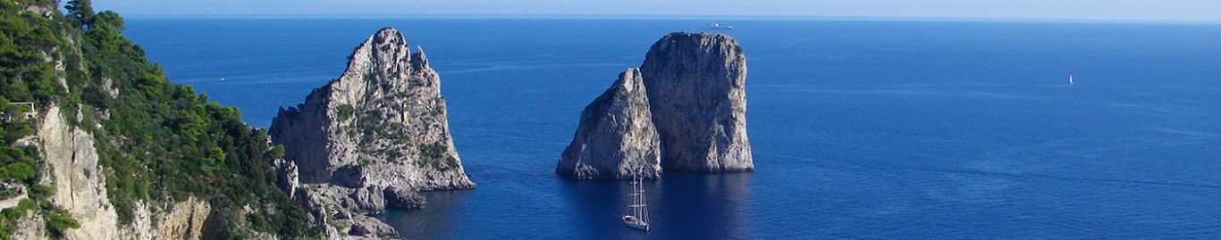

CLUB ALPINO ITALIANO
PROGETTO SCUOLA
XXXIX Corso di Formazione
“Dal Vesuvio alla penisola sorrentina”
Natura, popolazione impatto ambientale e sviluppo sostenibile
Castellammare di Stabia (Napoli)
Penisola sorrentina
Parco Regionale dei Monti Lattari
Mercoledì 30 ottobre – Domenica 3 novembre 2019

Slide 2
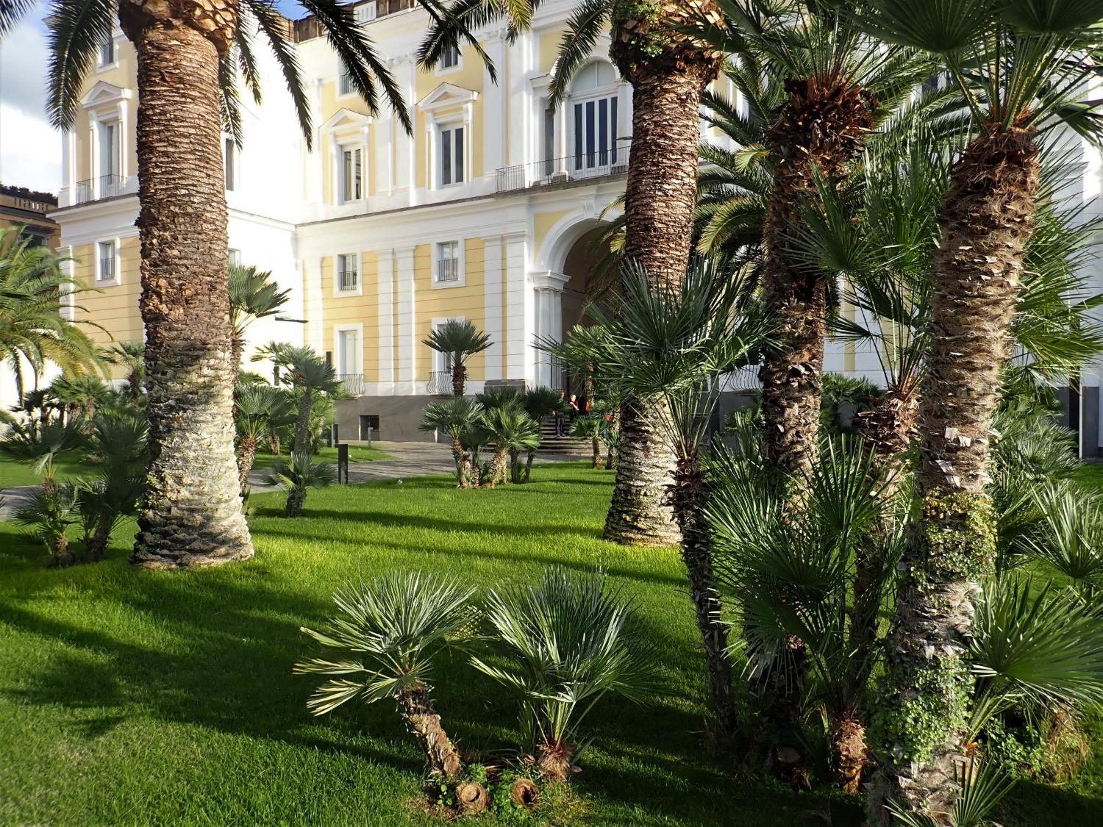
ERCOLANO
Il Miglio d’Oro
Villa Campolieto

Slide 3
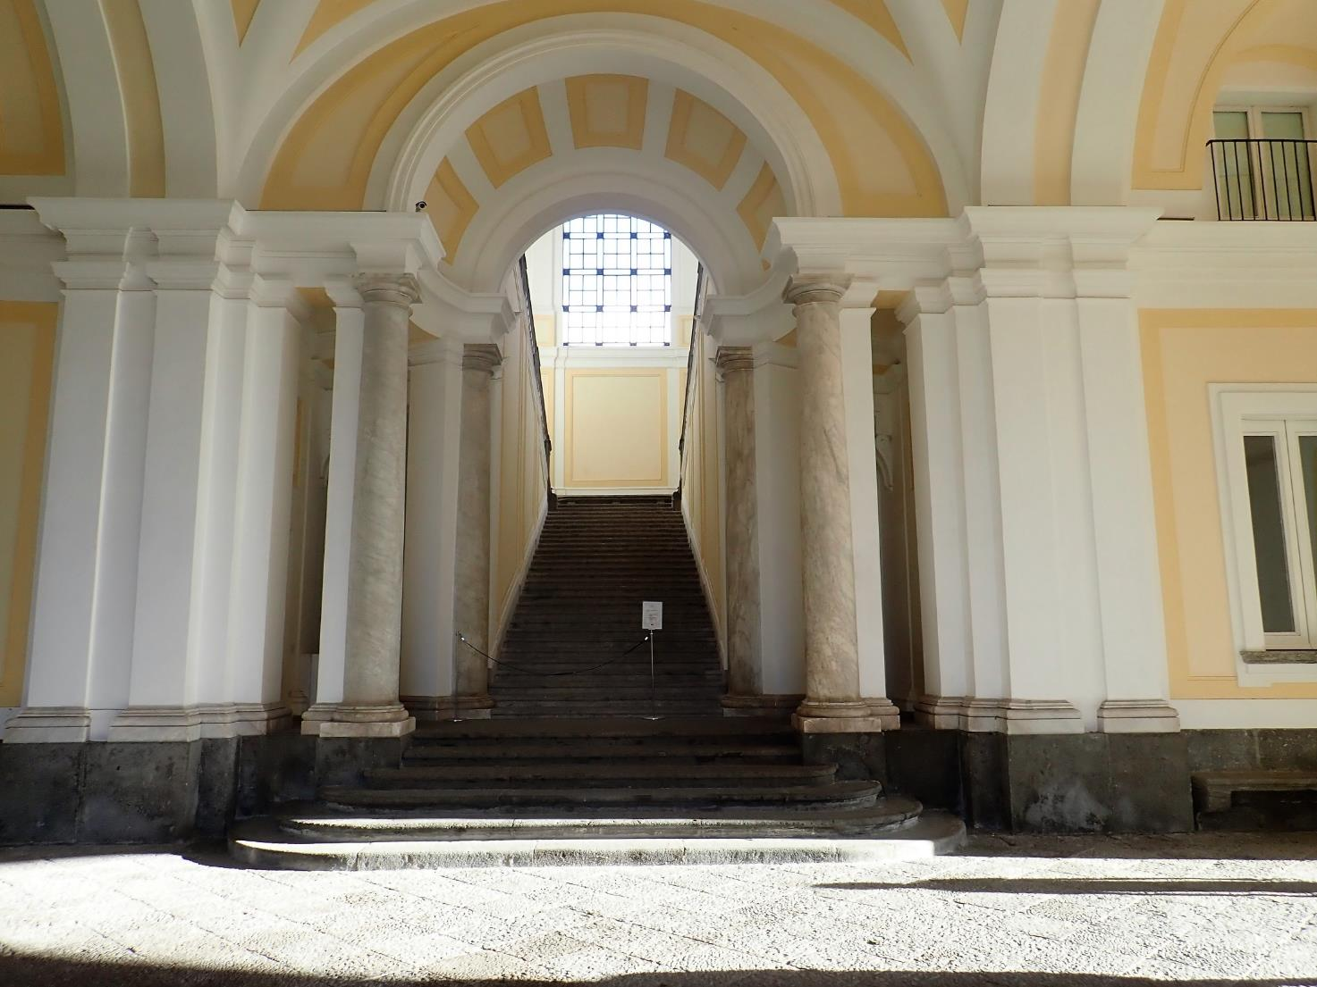


Slide 4
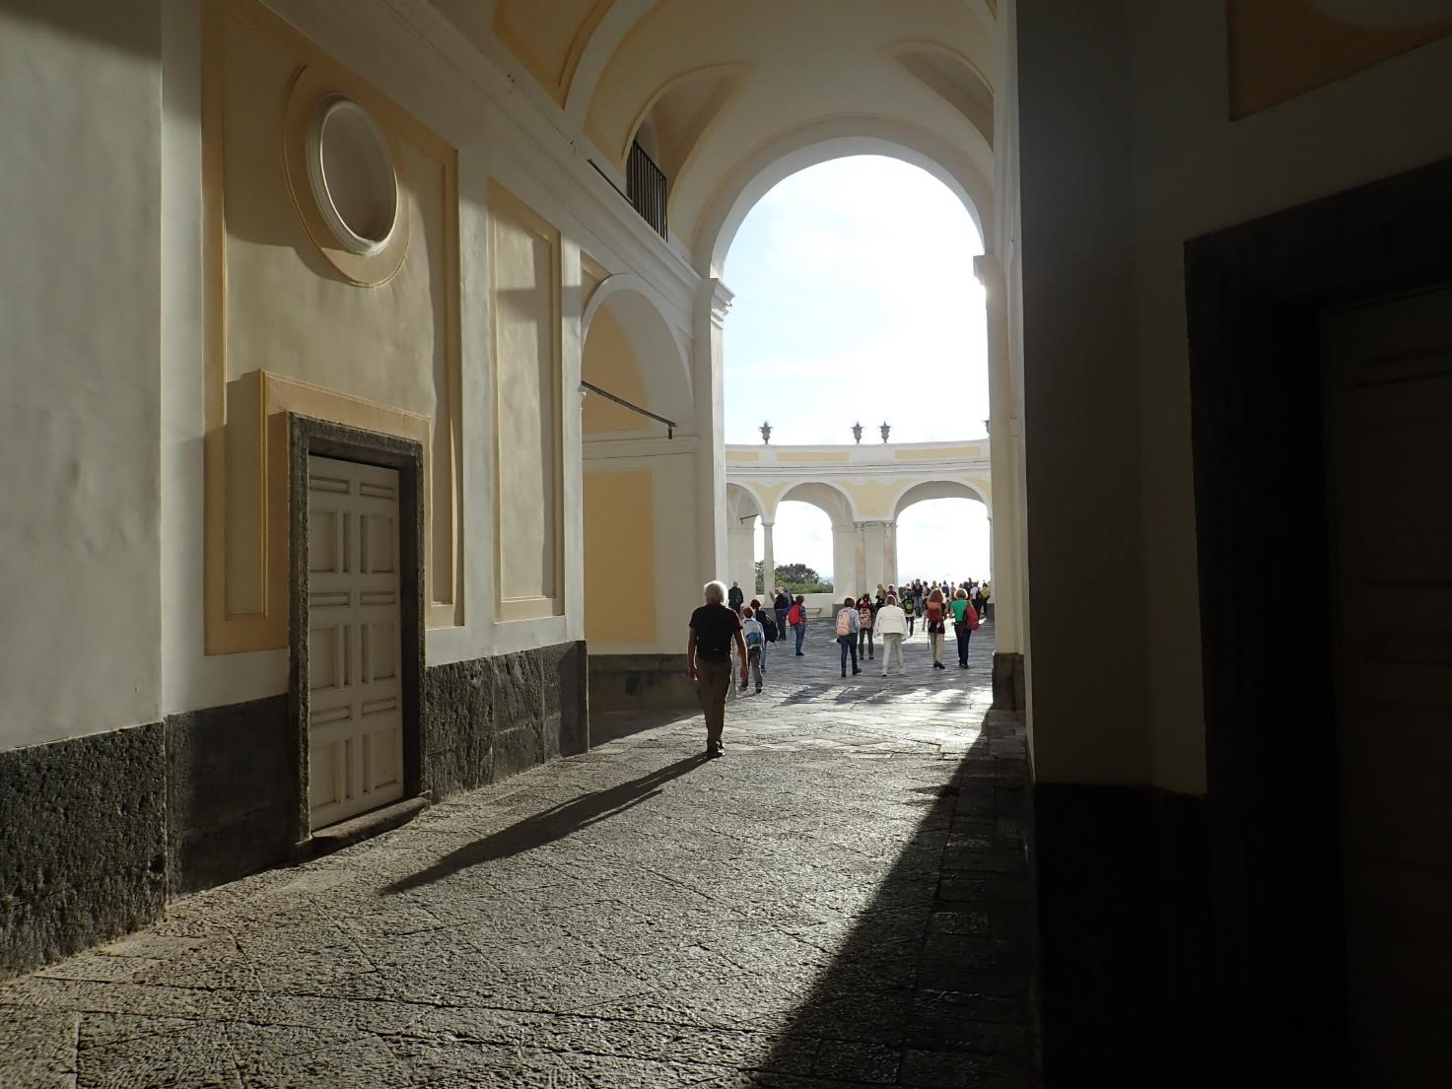
ERCOLANO
Il Miglio d’Oro
Villa Campolieto

Slide 5
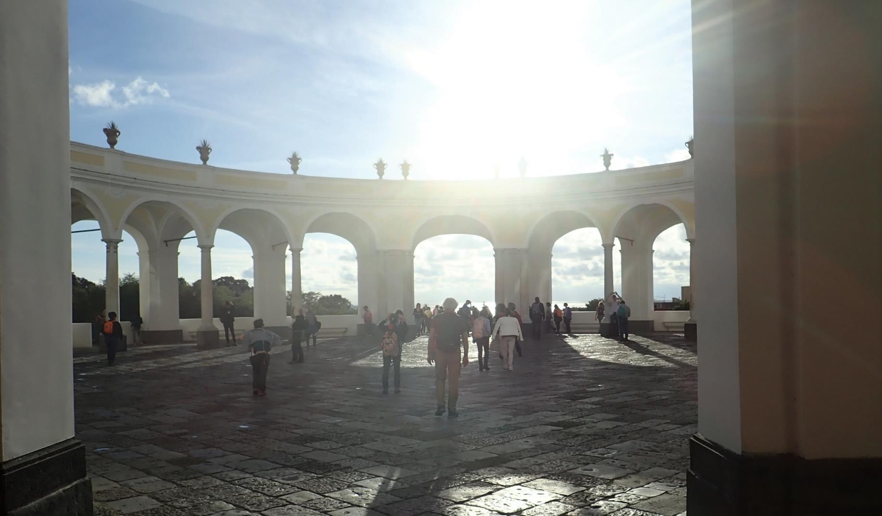

Slide 6
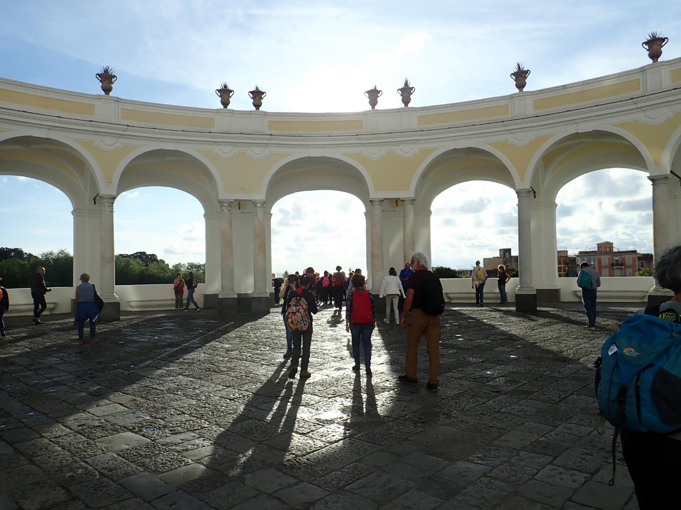

Slide 7
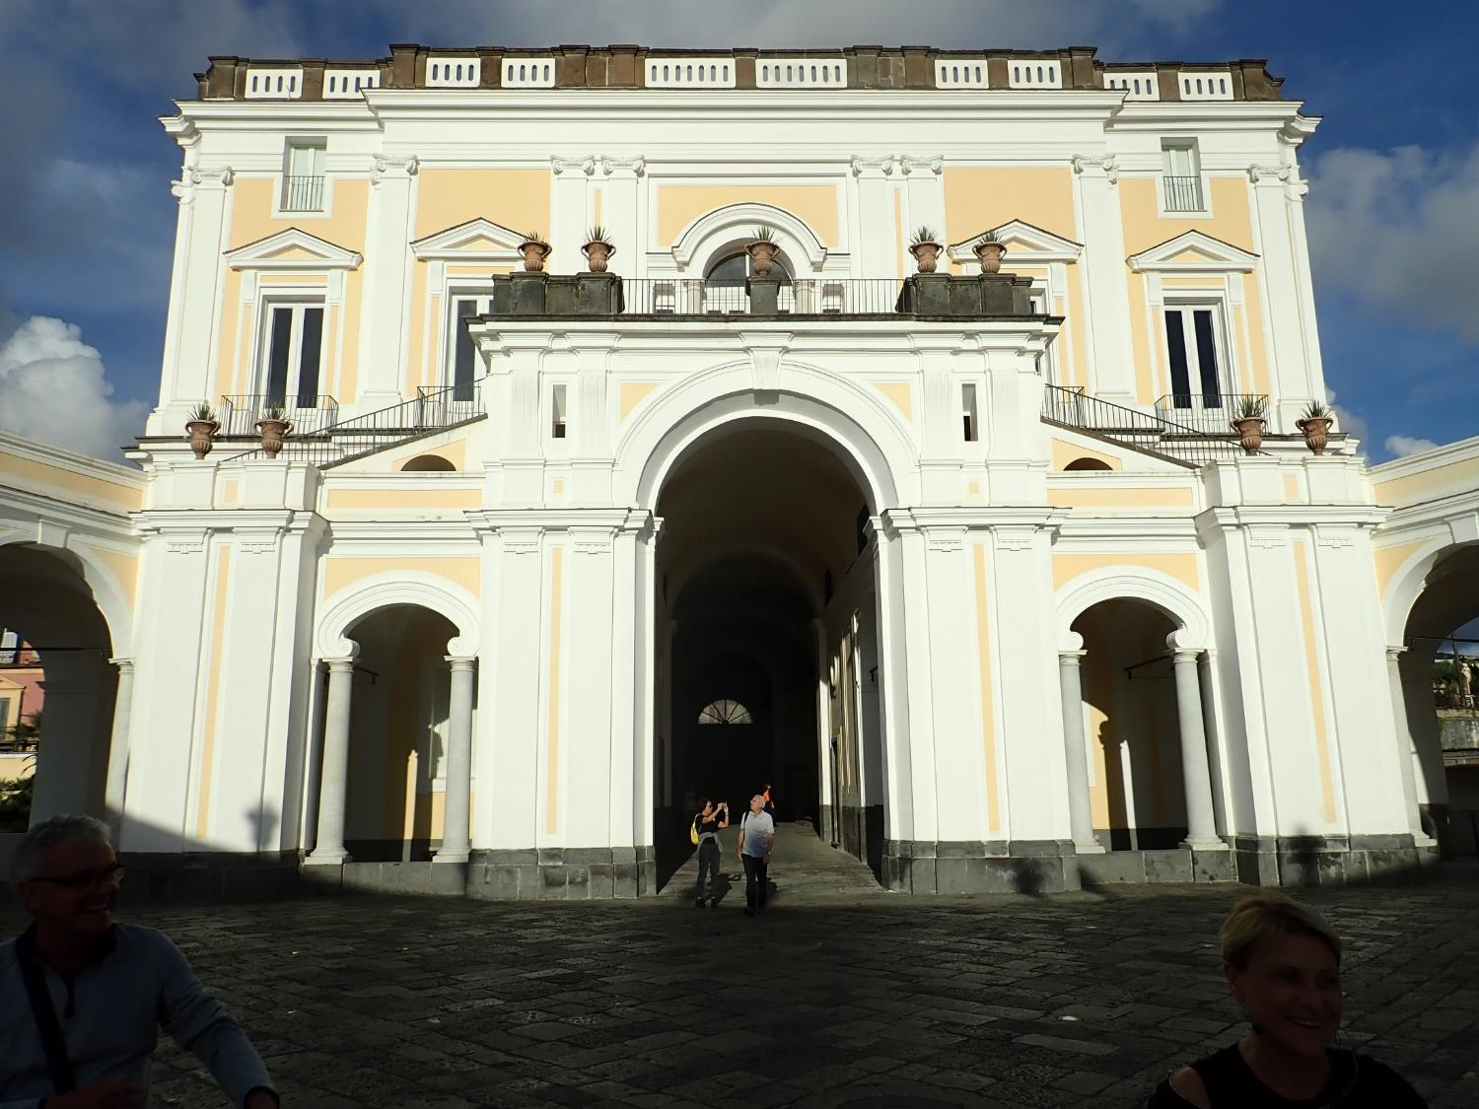
ERCOLANO
Il Miglio d’Oro
Villa Campolieto

Slide 8
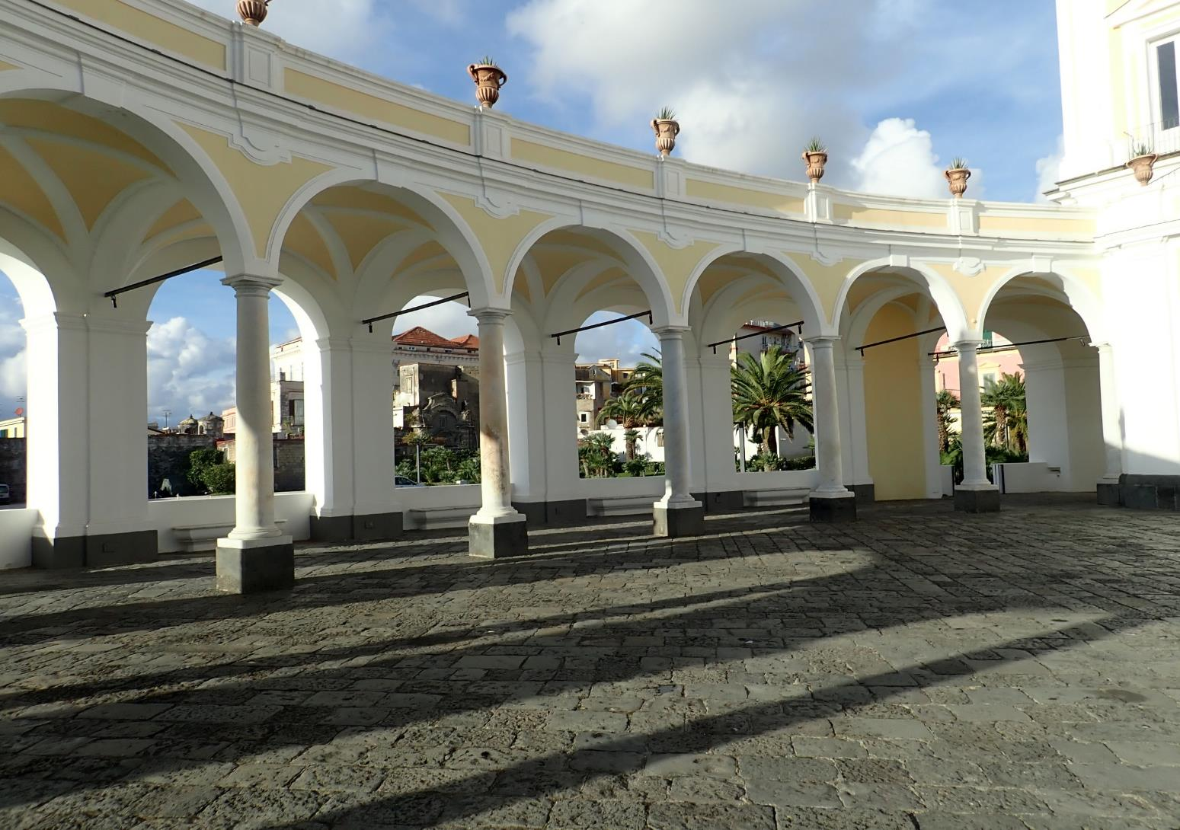

Slide 9
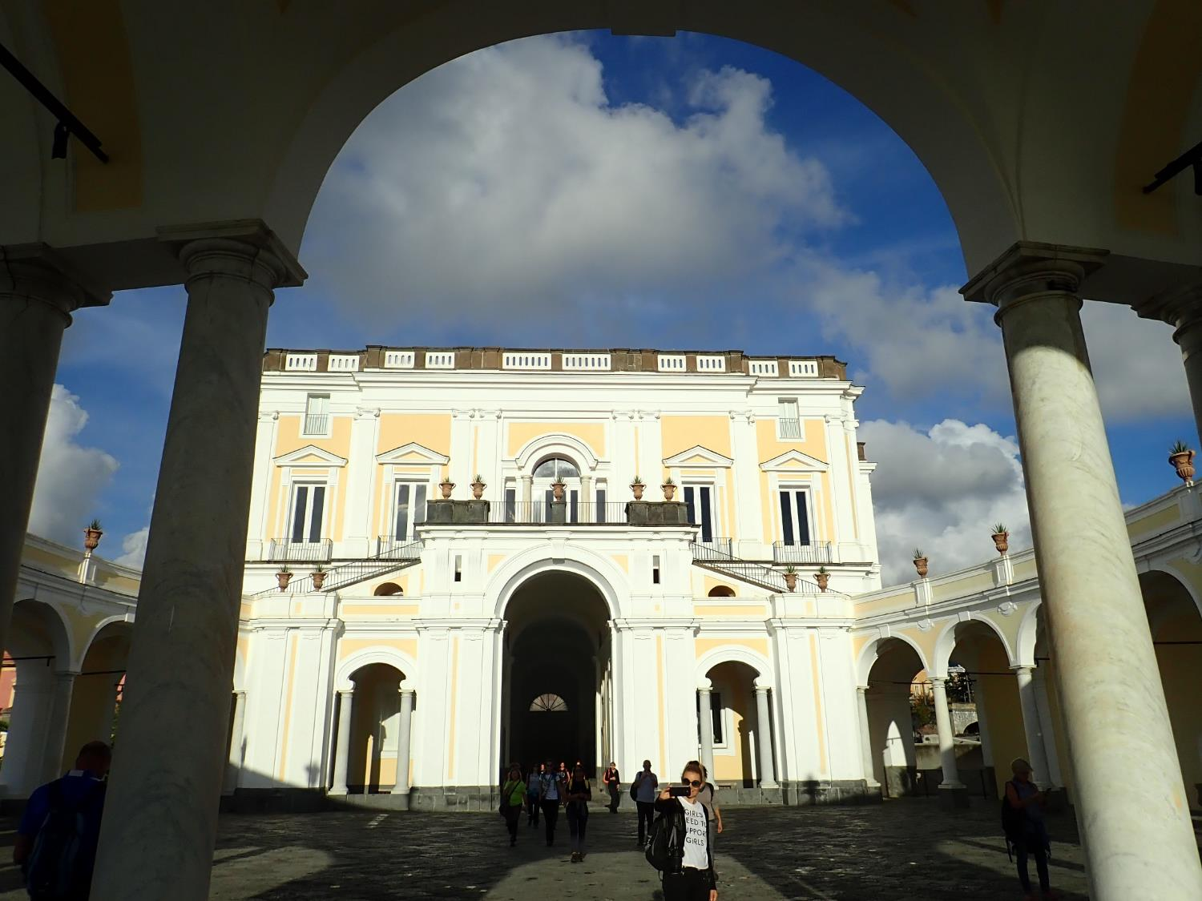

Slide 10
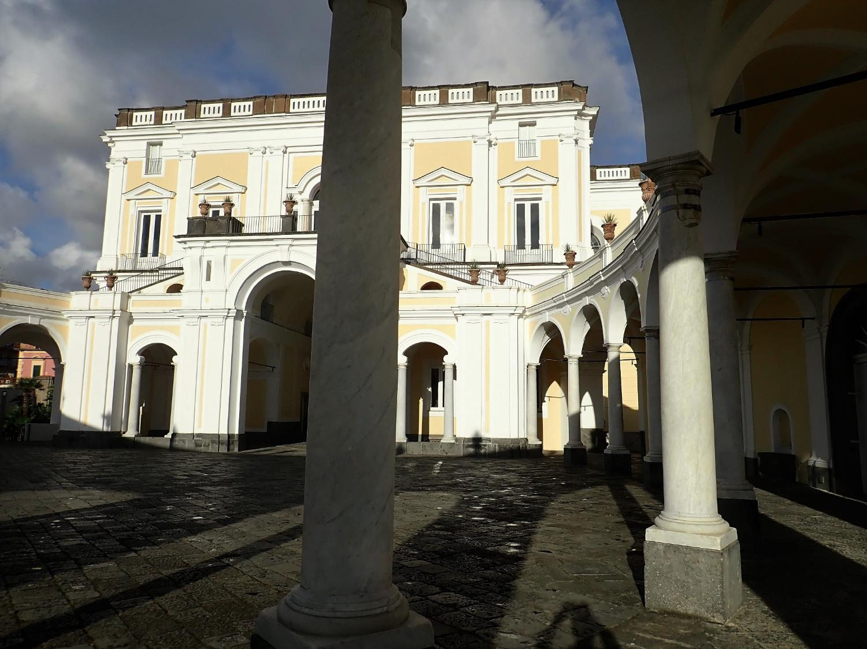

Slide 11
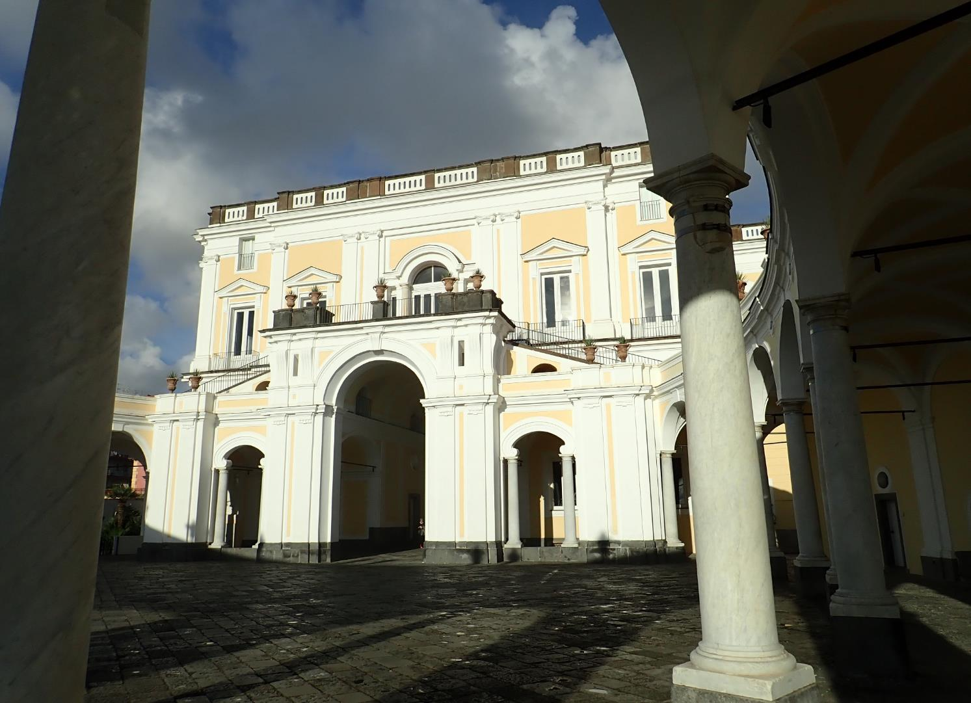
ERCOLANO
Il Miglio d’Oro
Villa Campolieto

Slide 12
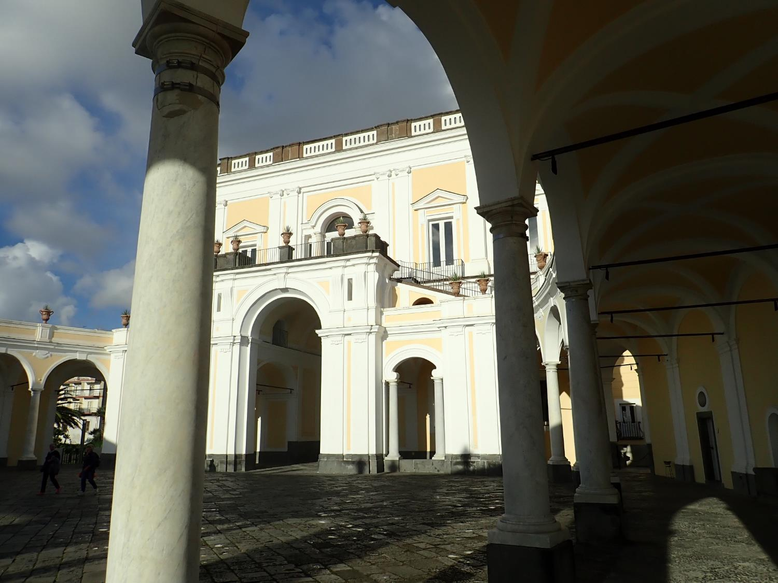
XXXIX corso nazionale di formazione
per insegnanti
“Dal Vesuvio alla penisola sorrentina”
Castellammare di Stabia (Napoli)
Penisola sorrentina
Parco Regionale dei Monti Lattari
Mercoledì 30 ottobre – Domenica 3 novembre 2019

Slide 13
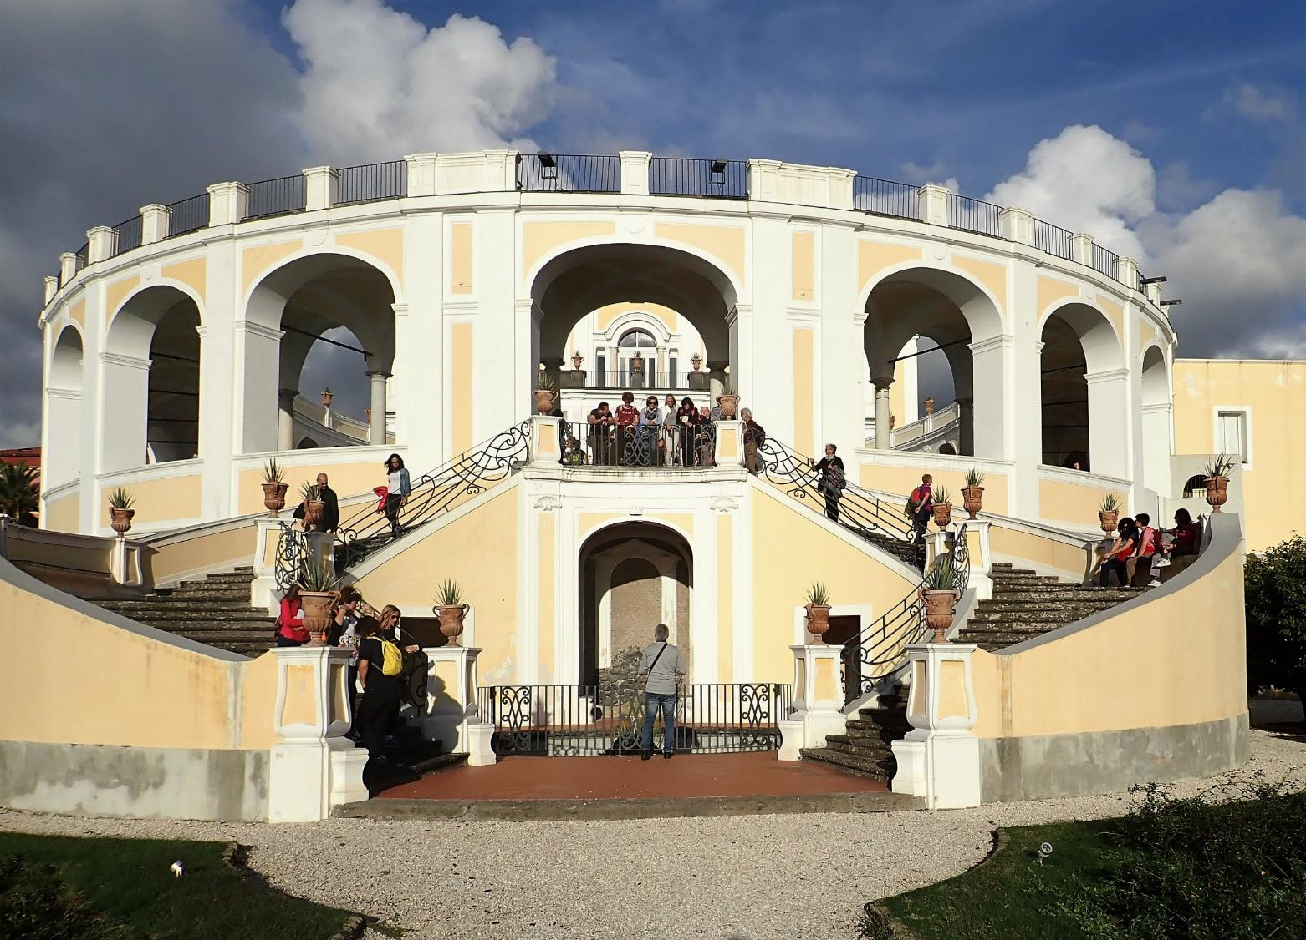

Slide 14
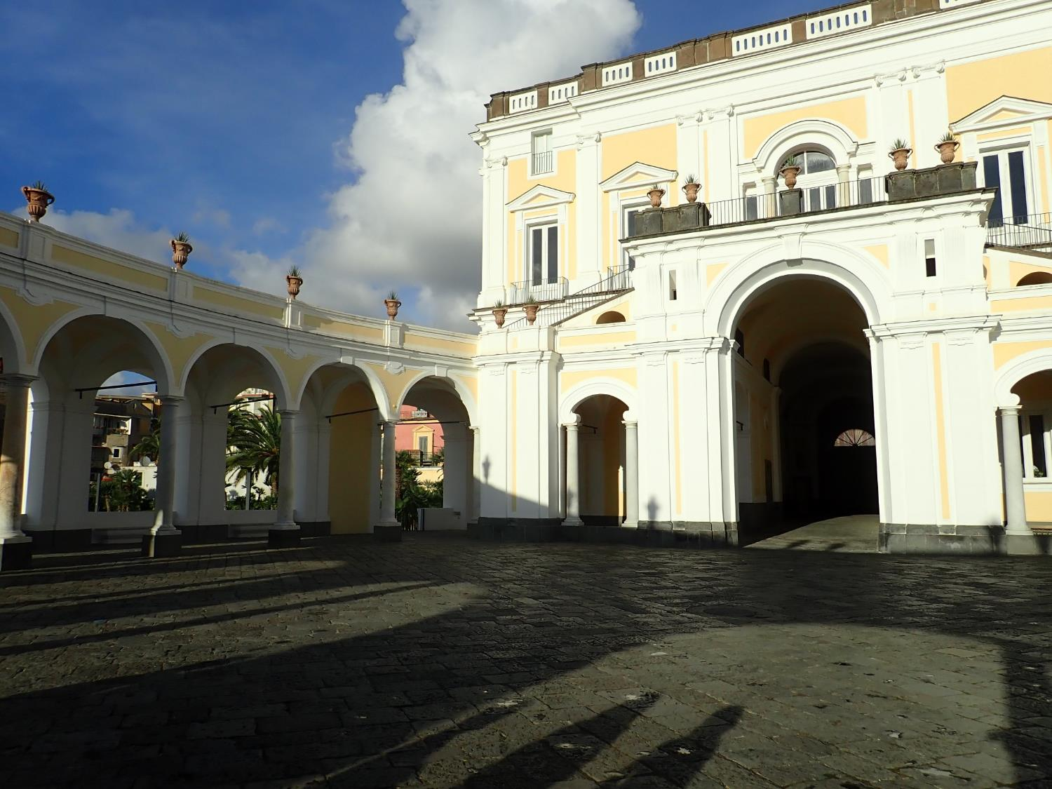

Slide 15
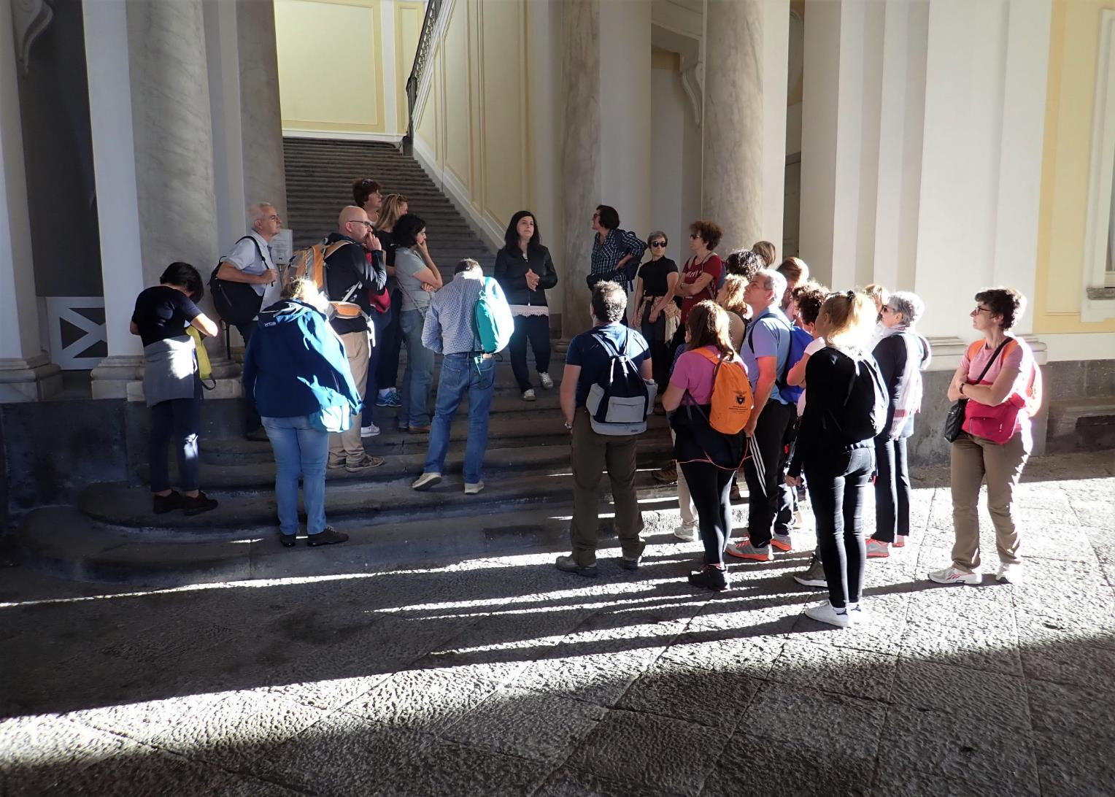
XXXIX corso nazionale di formazione
per insegnanti
“Dal Vesuvio alla penisola sorrentina”
Castellammare di Stabia (Napoli)
Penisola sorrentina
Parco Regionale dei Monti Lattari
Mercoledì 30 ottobre – Domenica 3 novembre 2019

Slide 16
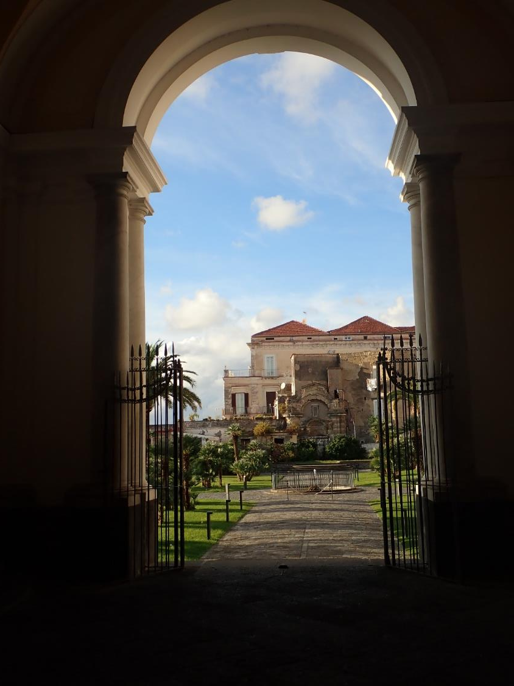
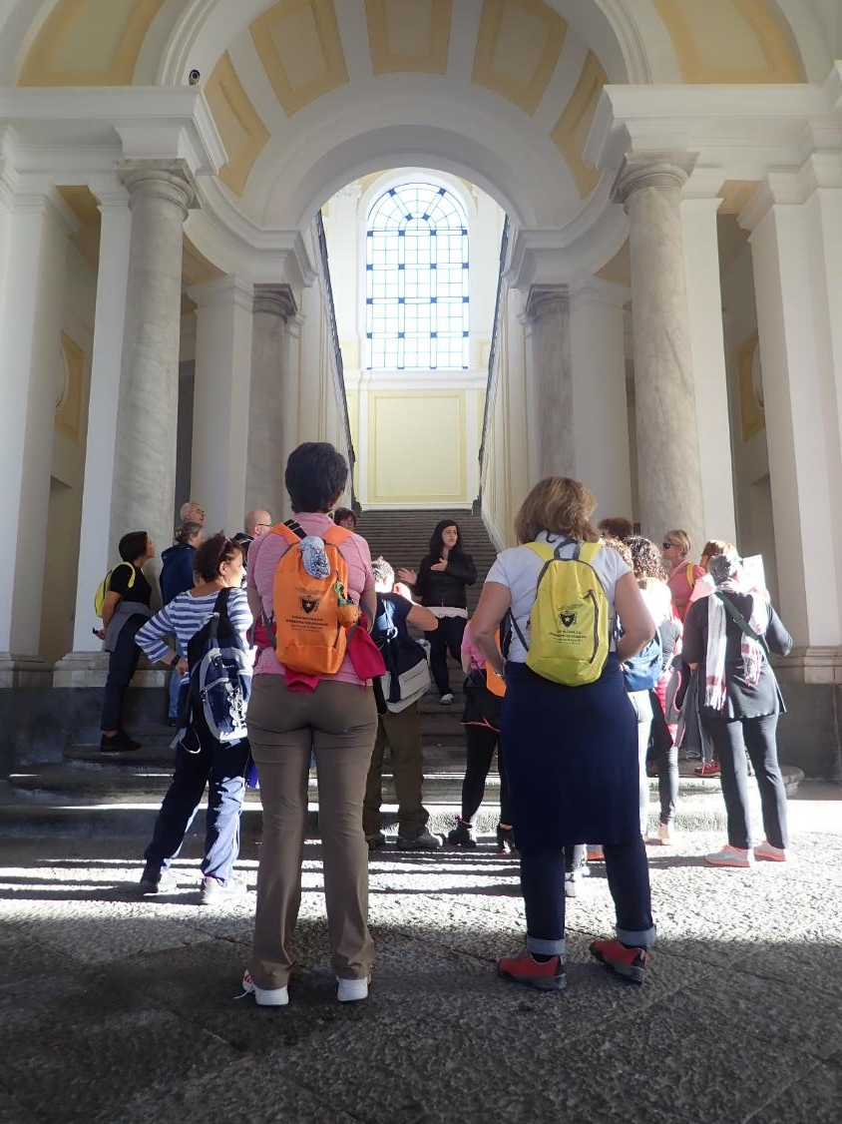

Slide 17
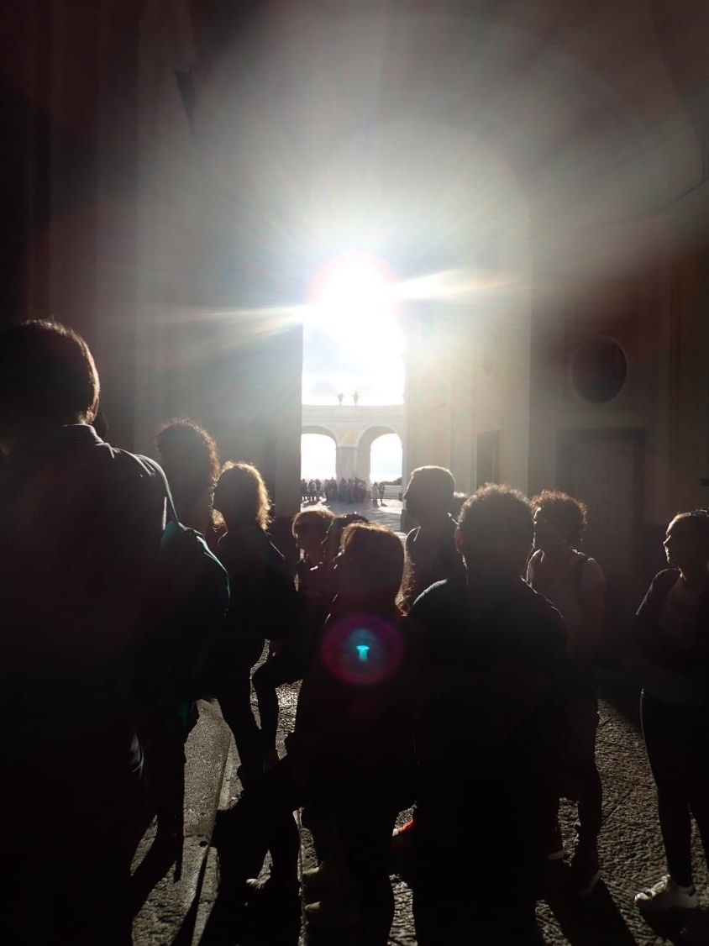
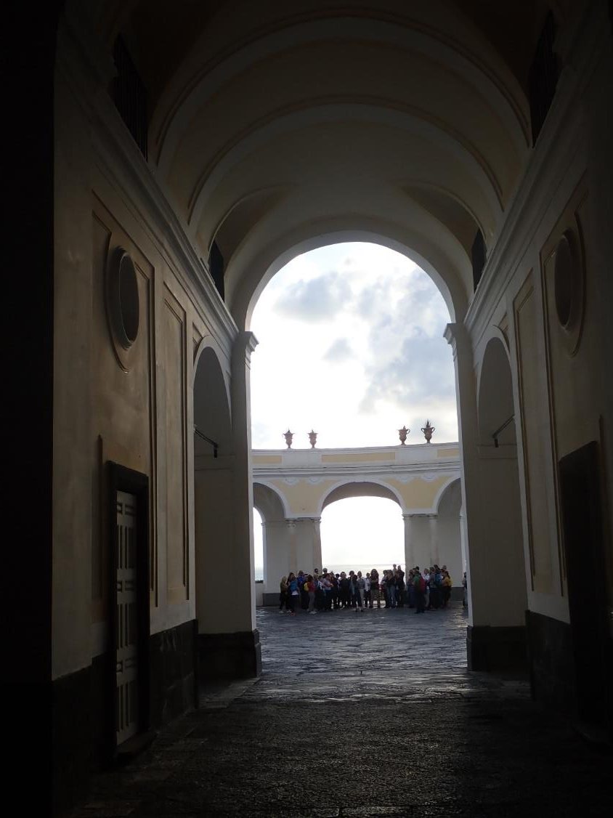

Slide 18
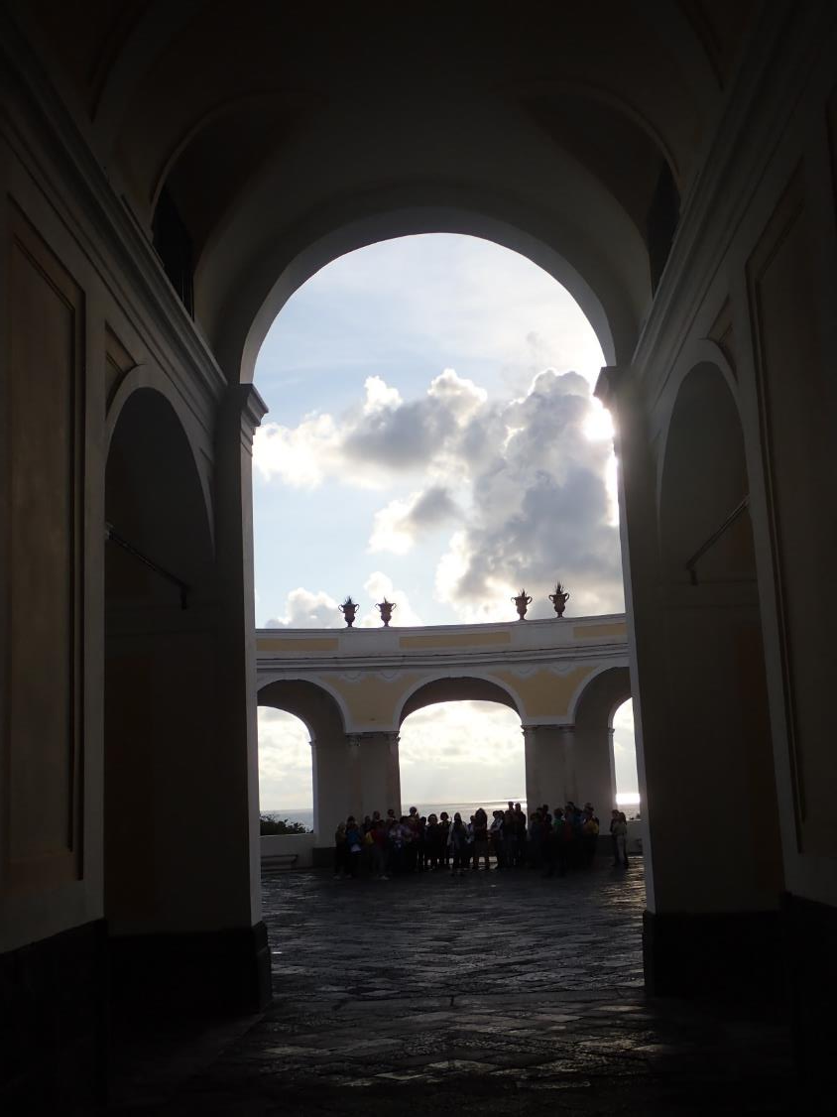
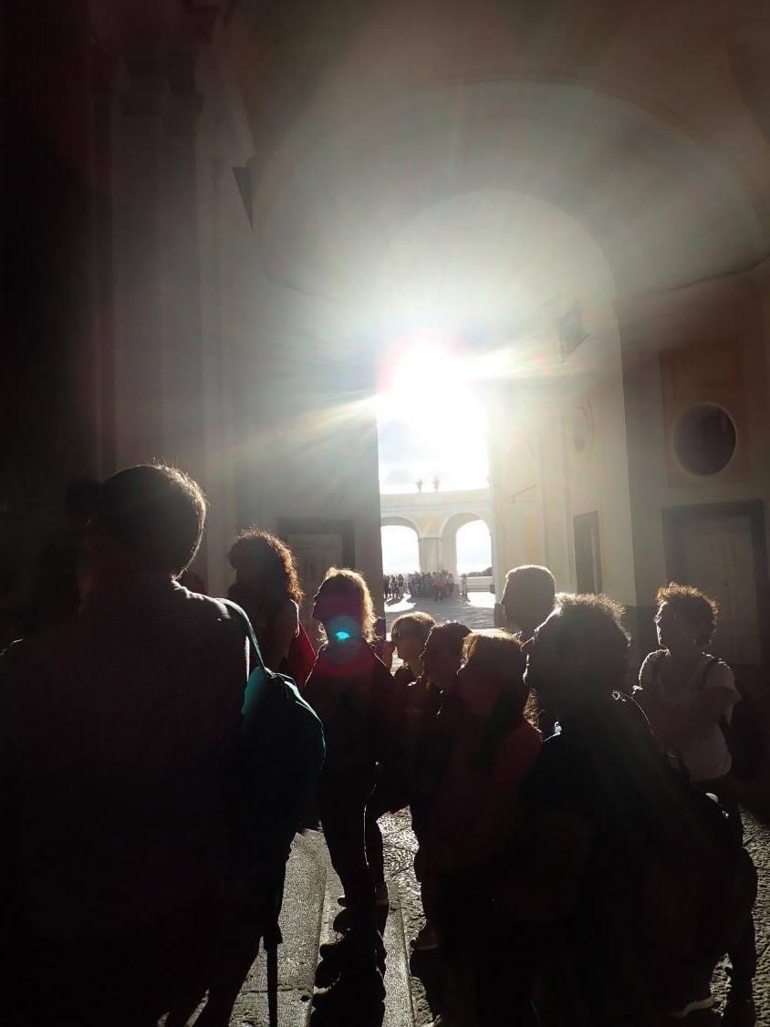

Slide 19
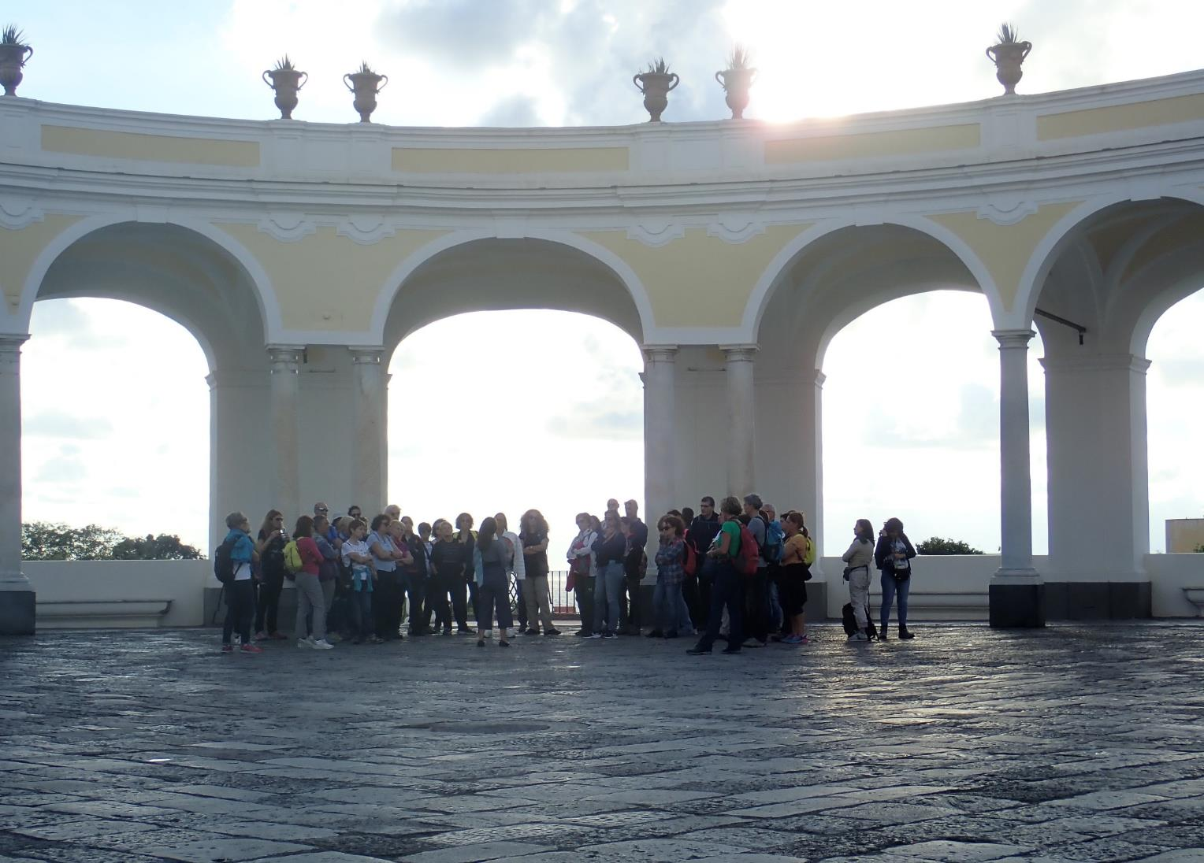
ERCOLANO
Il Miglio d’Oro
Villa Campolieto

Slide 20
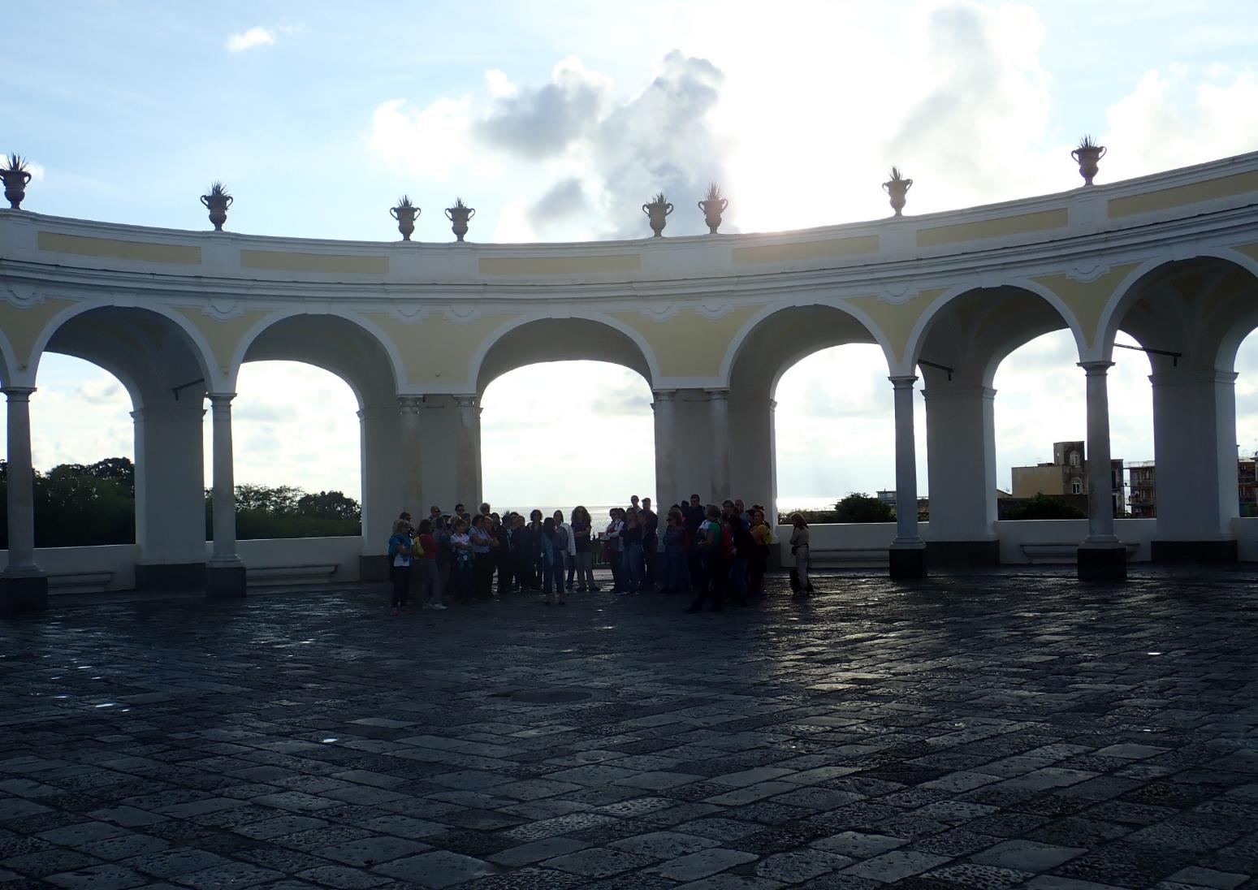

Slide 21
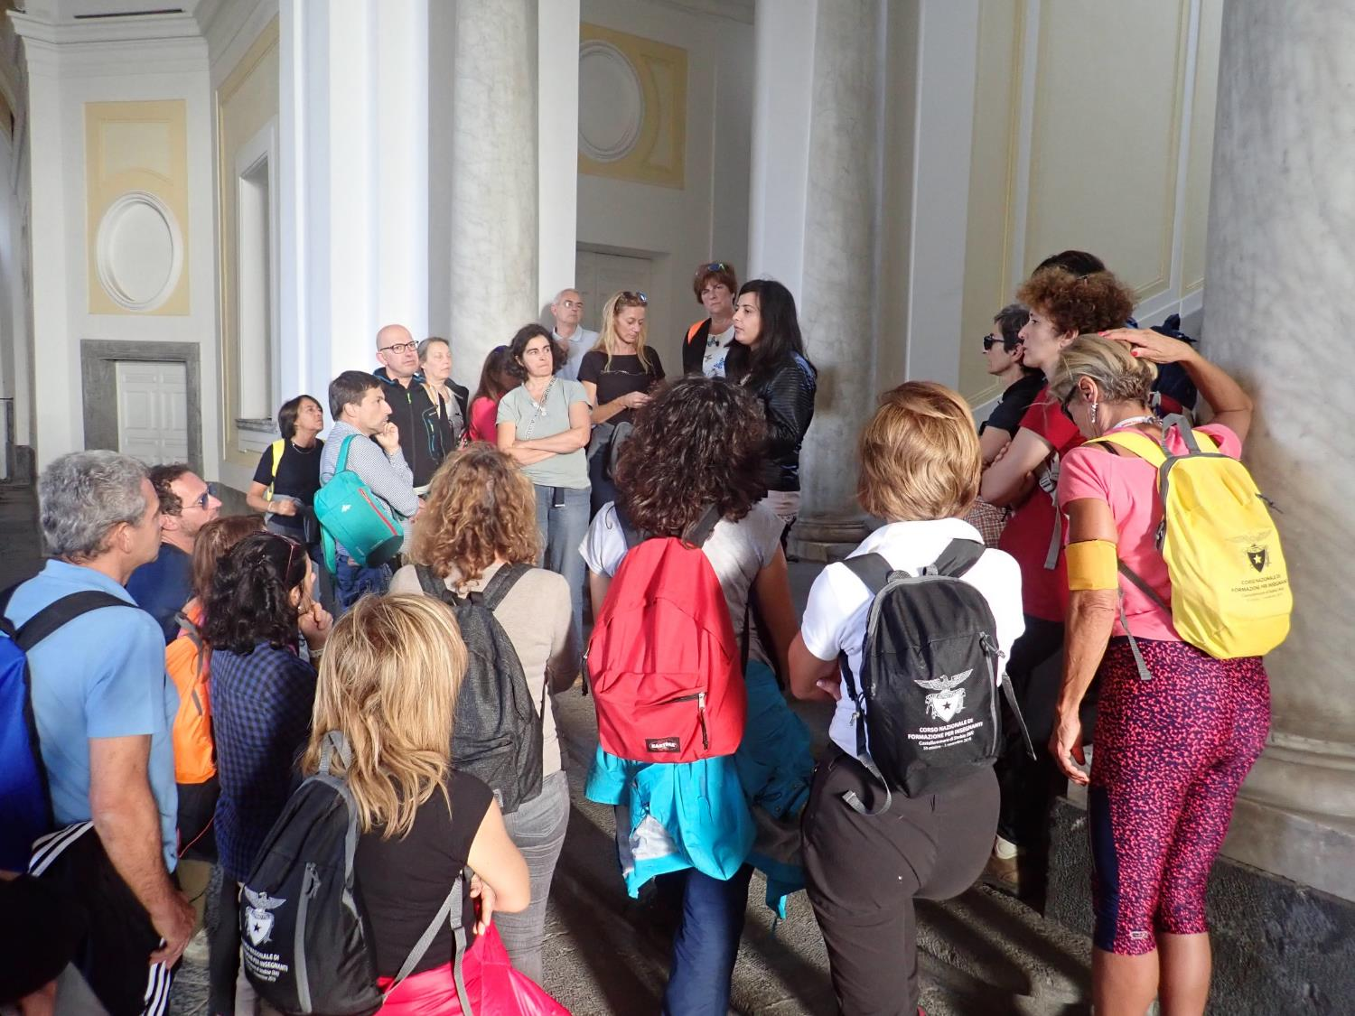

Slide 22
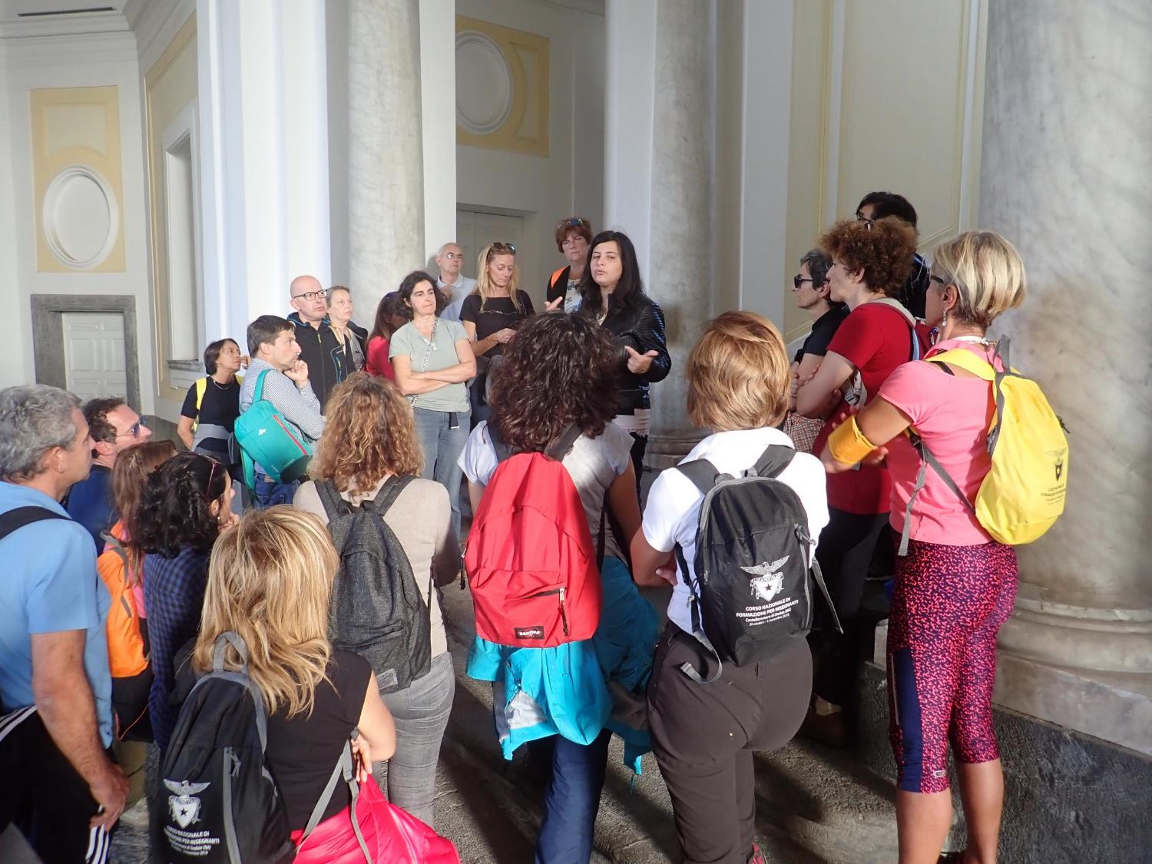
ERCOLANO
Il Miglio d’Oro
Villa Campolieto

Slide 23
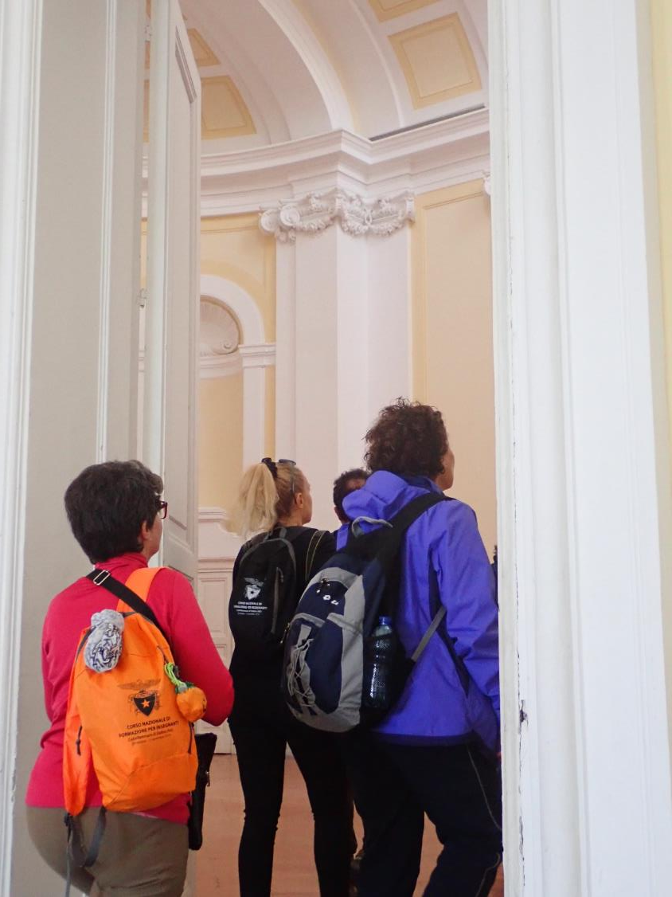
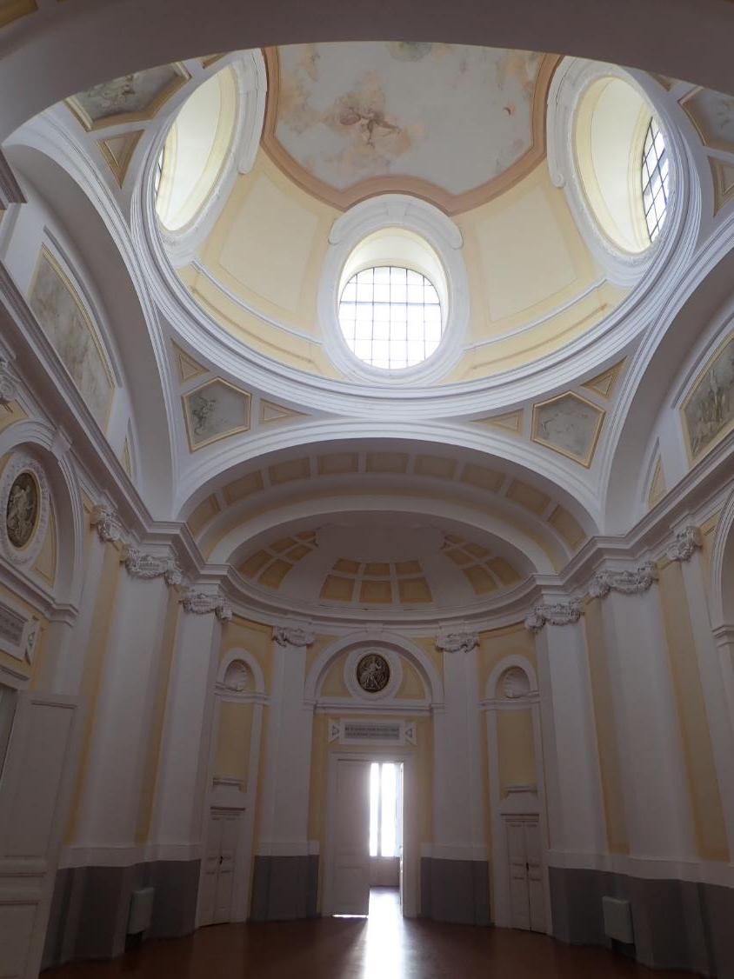

Slide 24
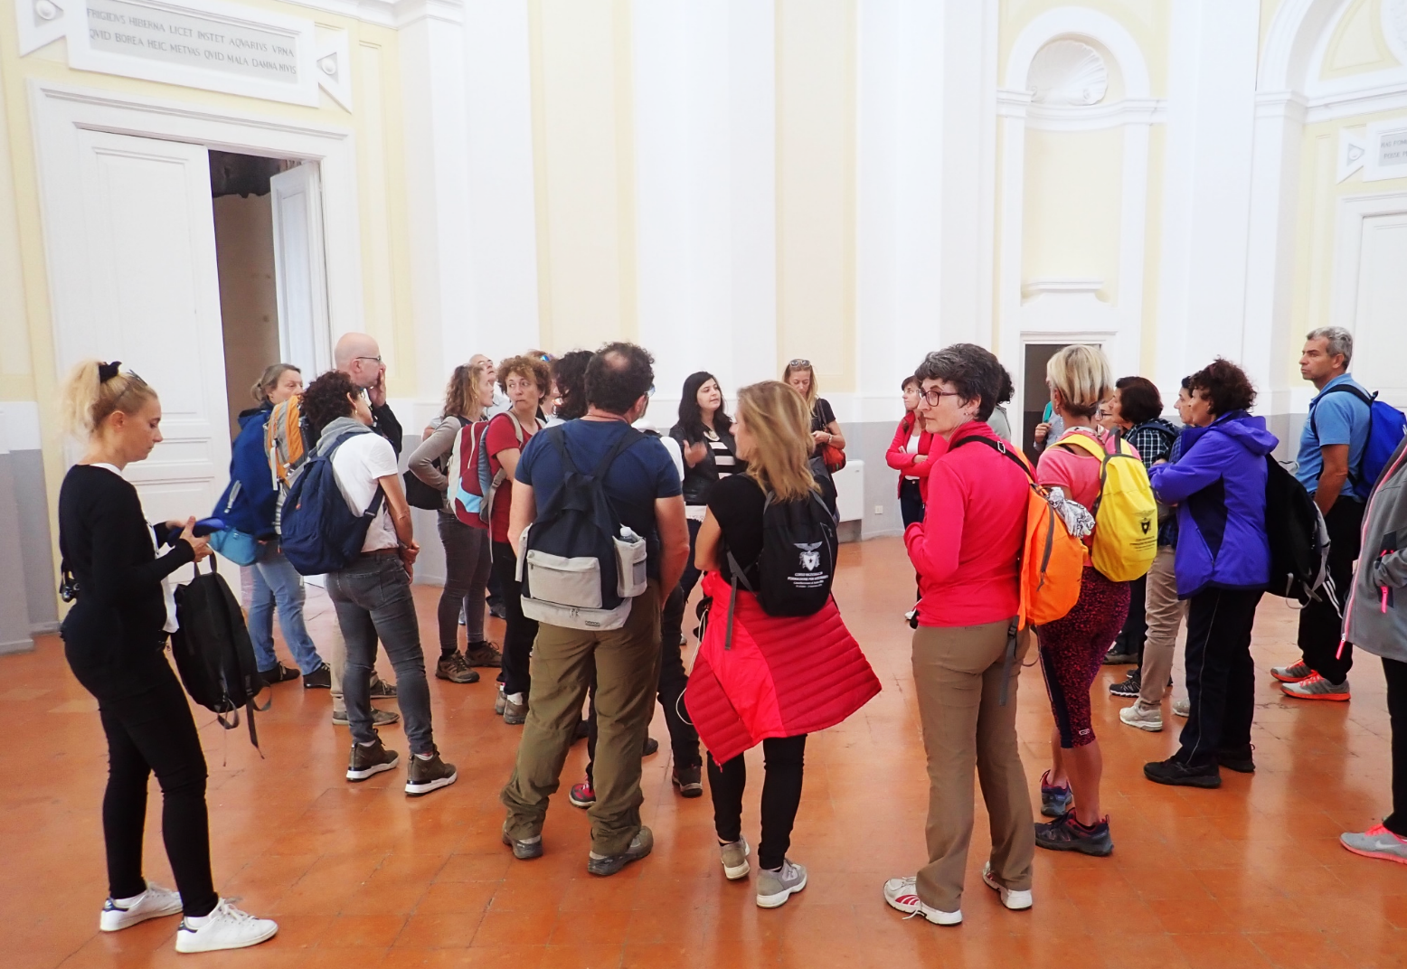

Slide 25
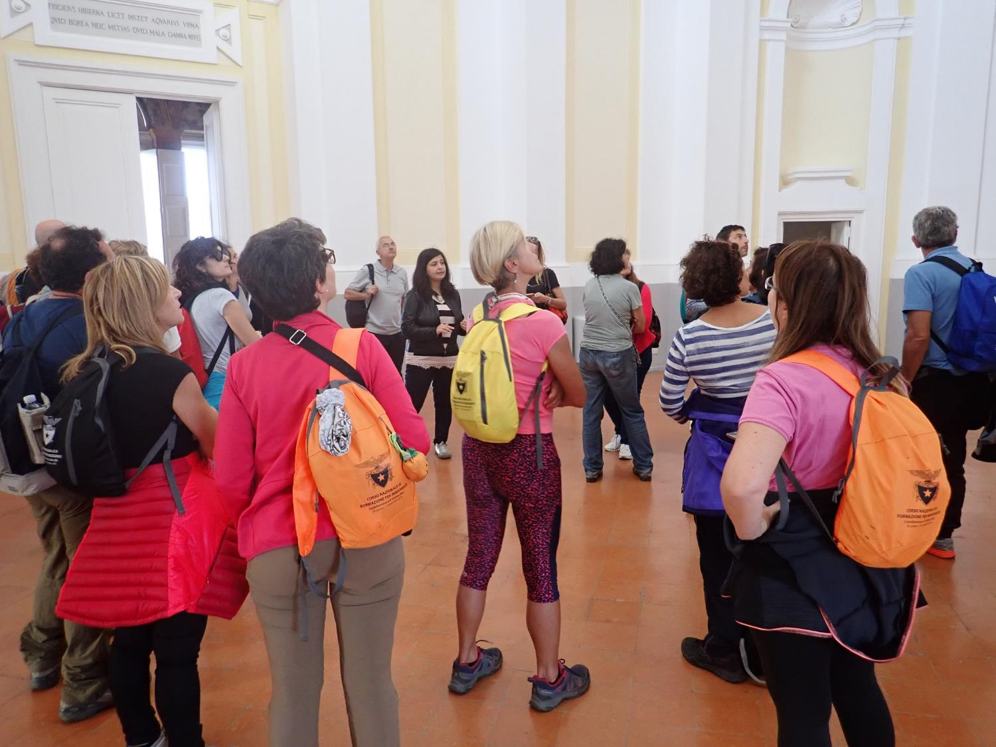

Slide 26
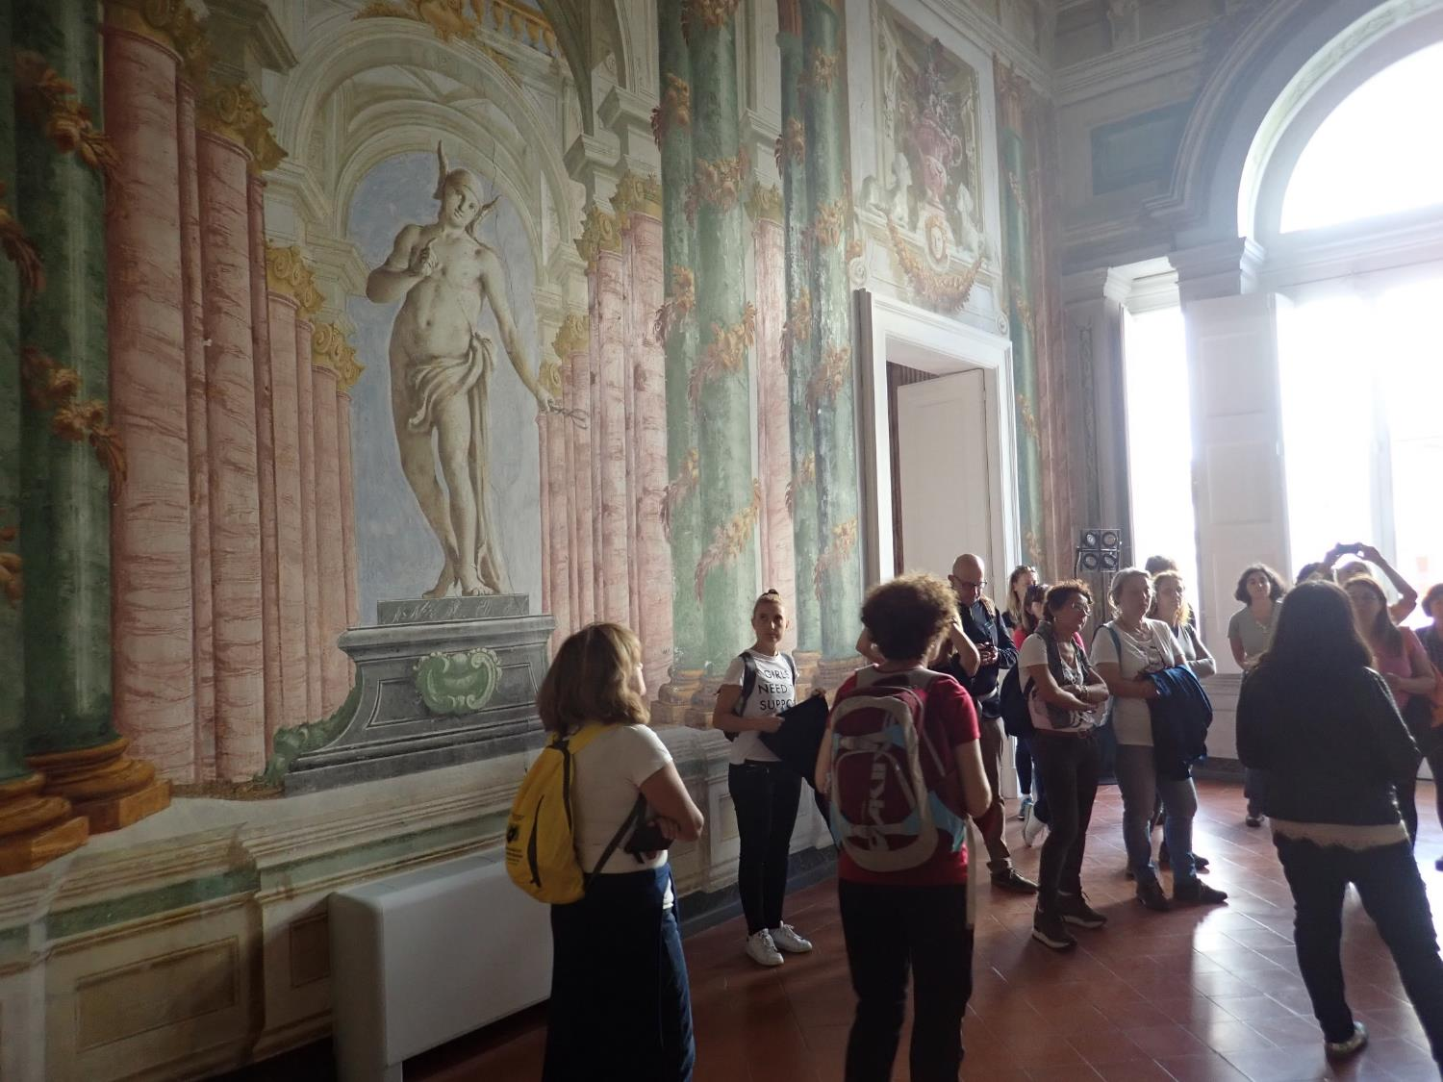
XXXIX corso nazionale di formazione
per insegnanti
“Dal Vesuvio alla penisola sorrentina”
Castellammare di Stabia (Napoli)
Penisola sorrentina
Parco Regionale dei Monti Lattari
Mercoledì 30 ottobre – Domenica 3 novembre 2019

Slide 27
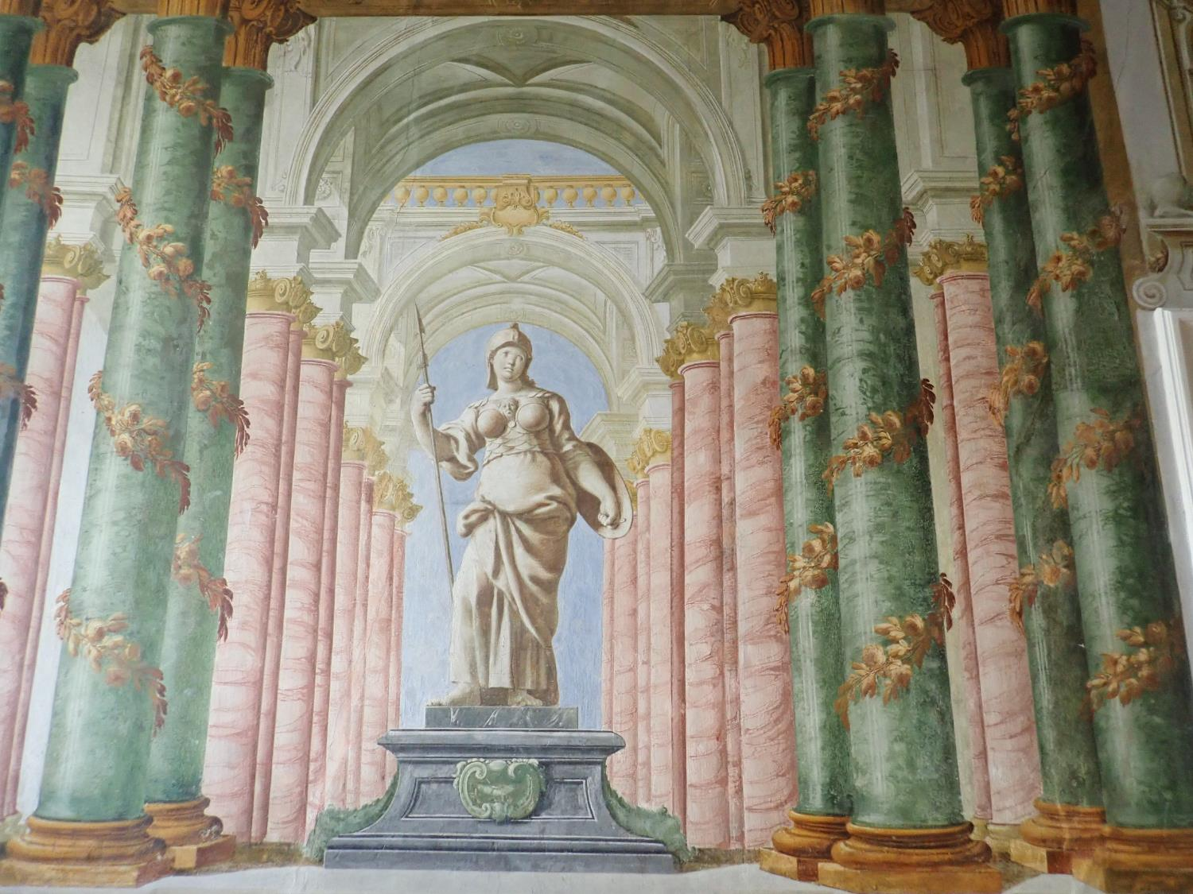
ERCOLANO
Il Miglio d’Oro
Villa Campolieto

Slide 28
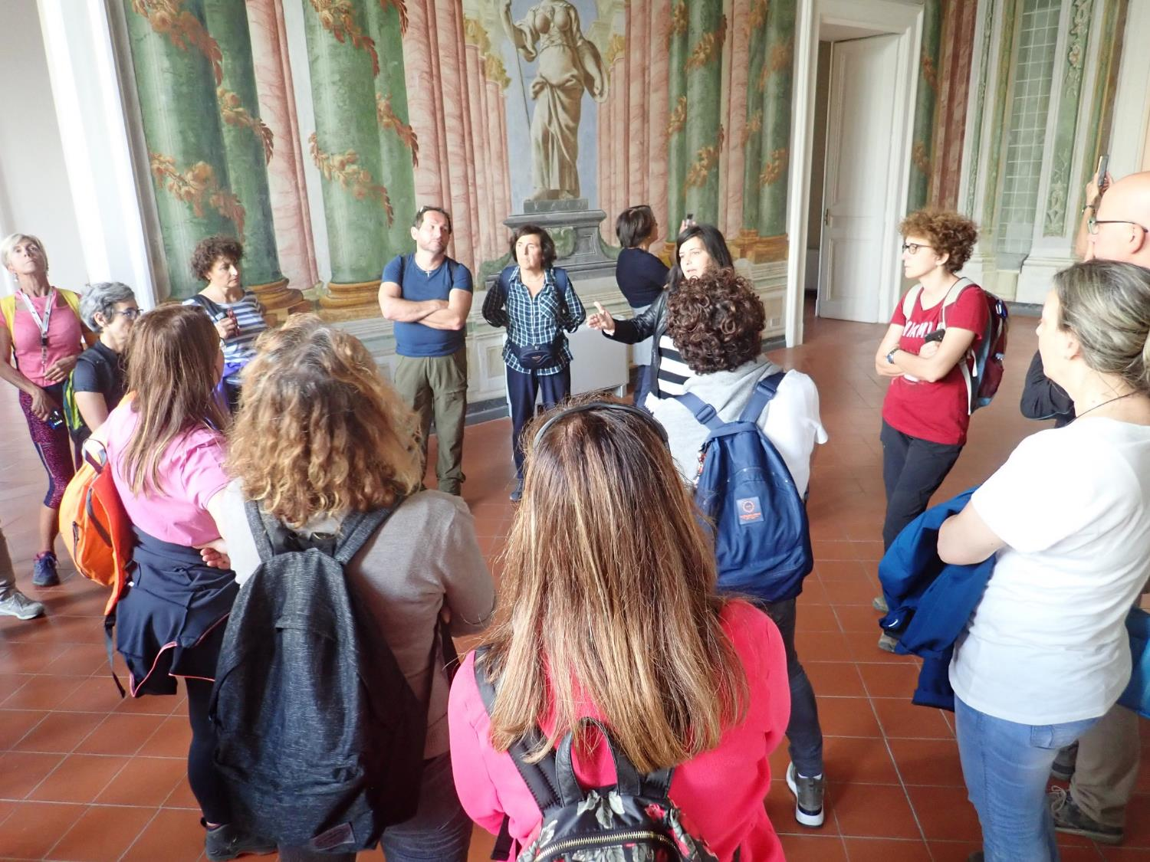

Slide 29
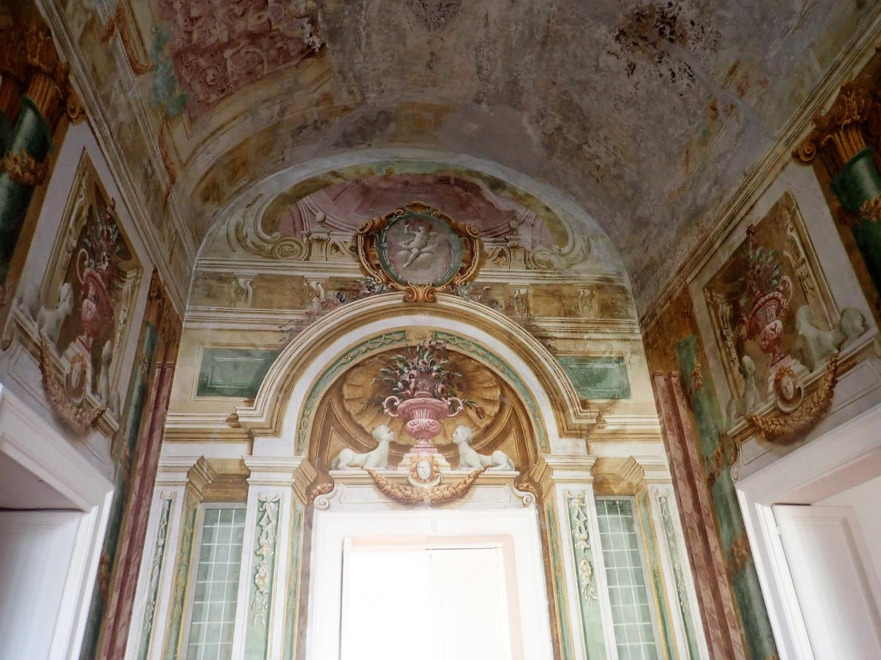

Slide 30
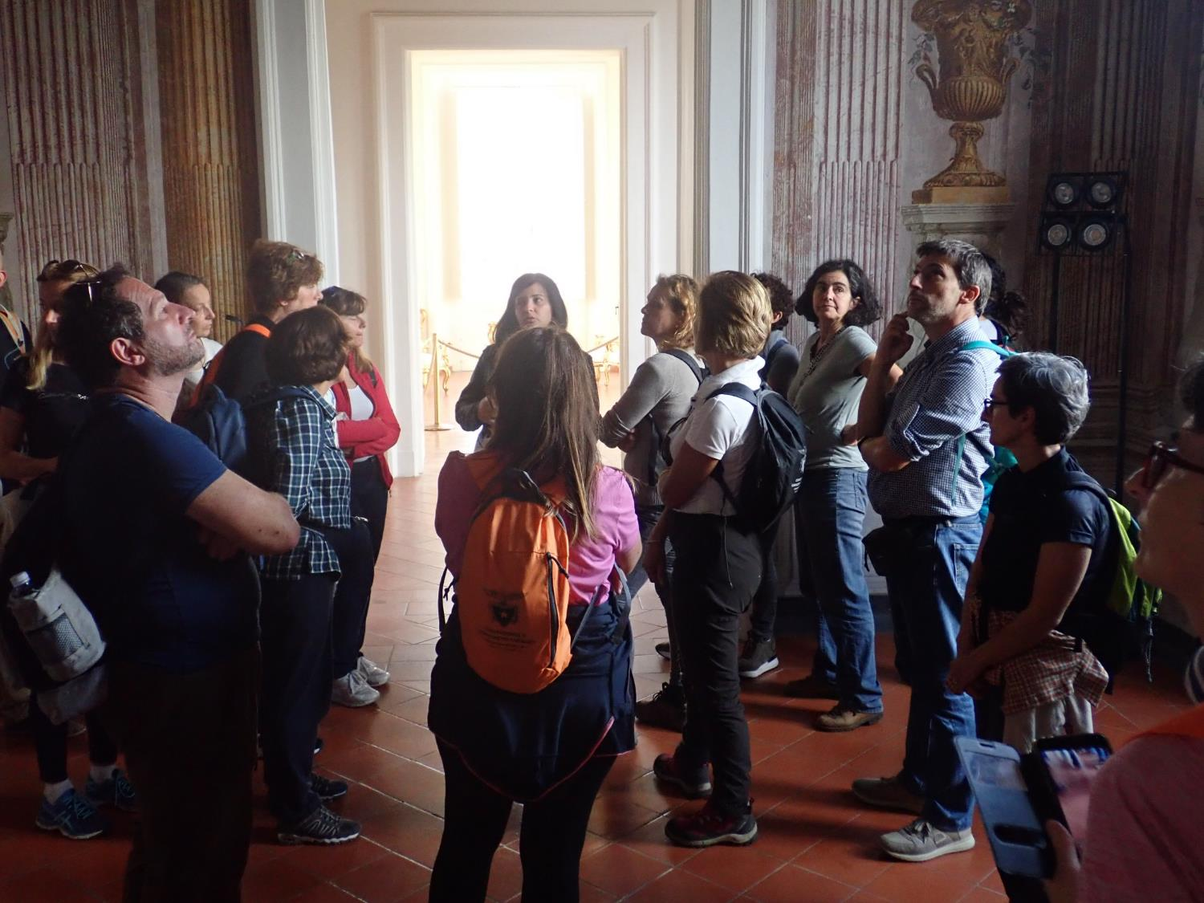

Slide 31
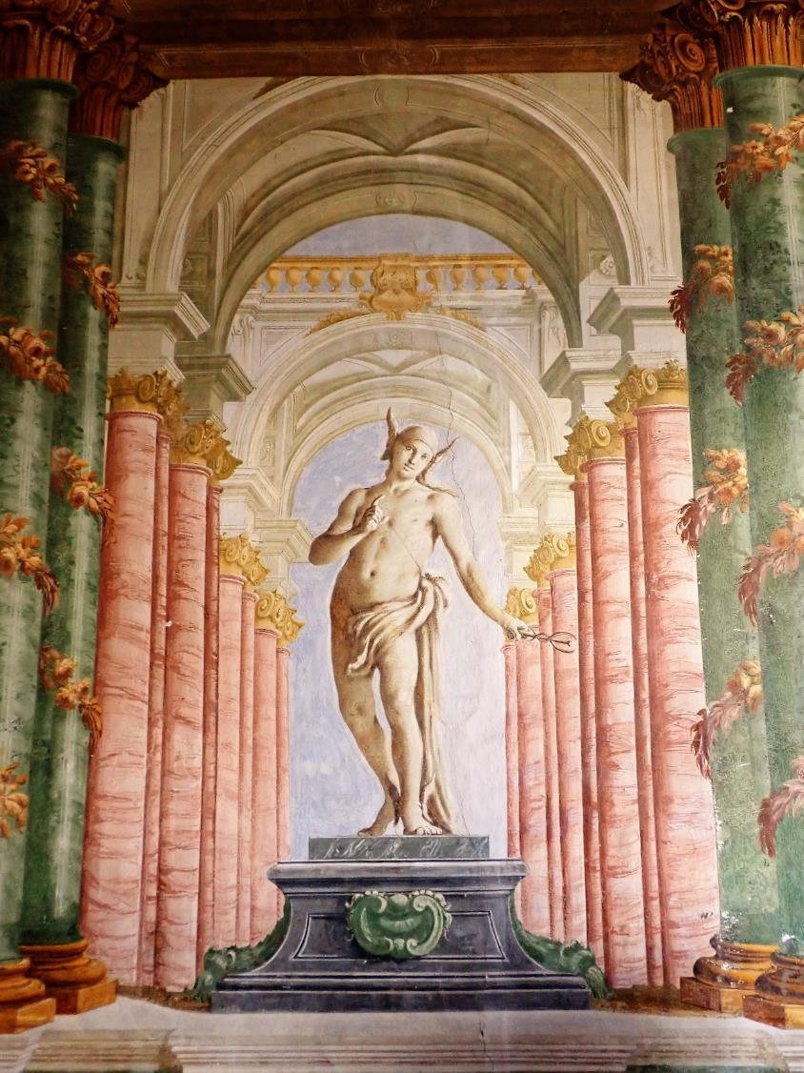
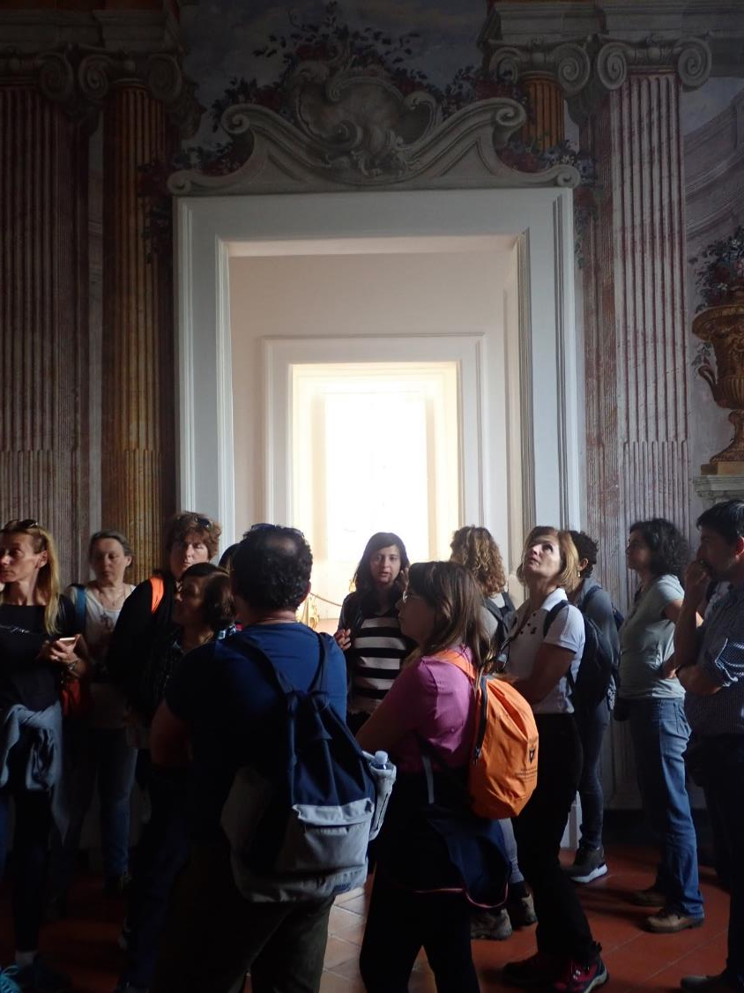

Slide 32
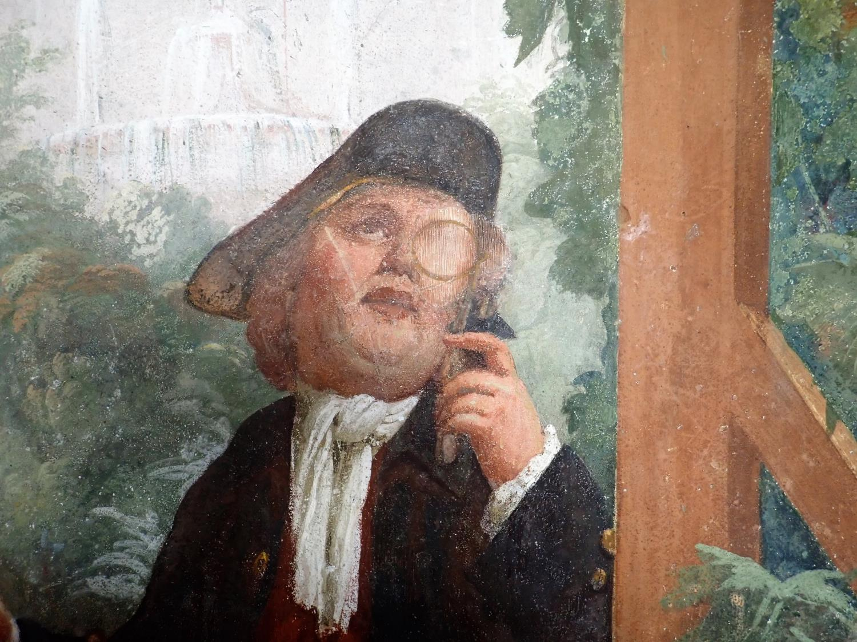

Slide 33
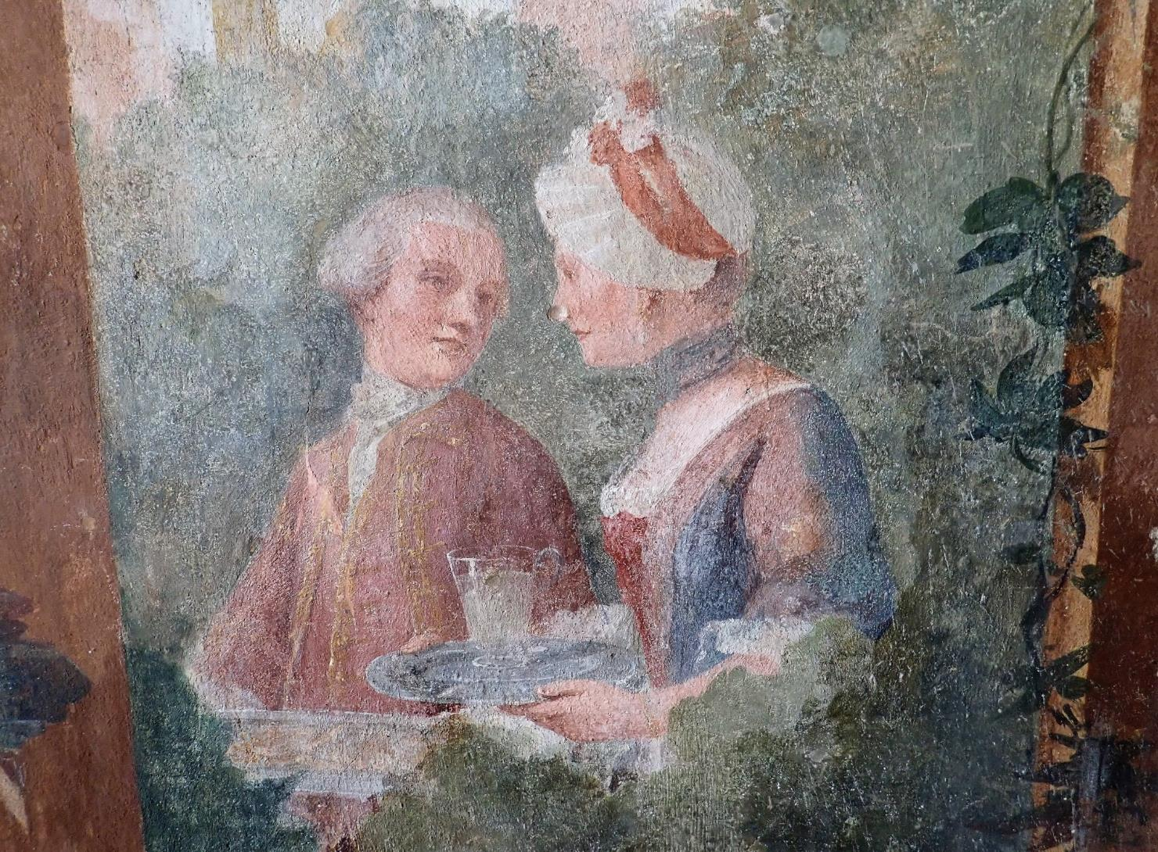
ERCOLANO
Il Miglio d’Oro
Villa Campolieto

Slide 34
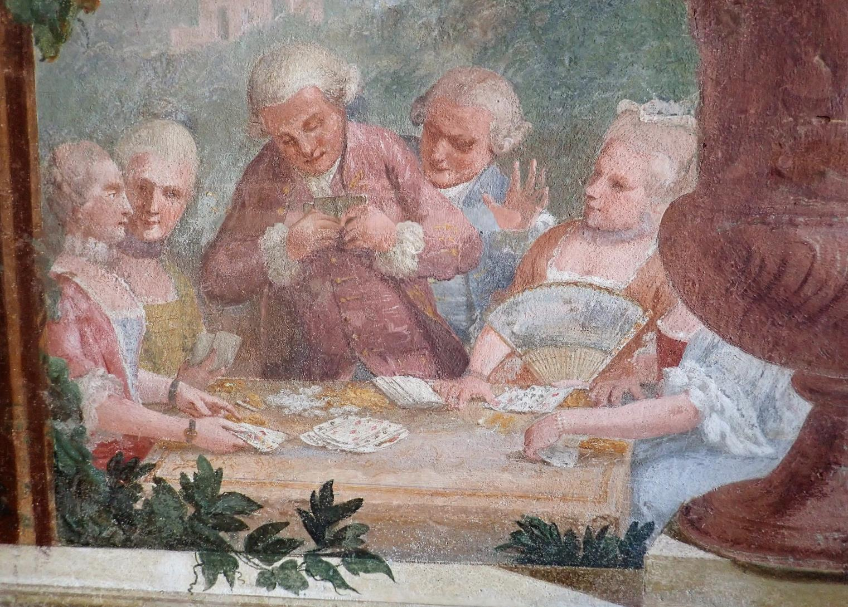

Slide 35
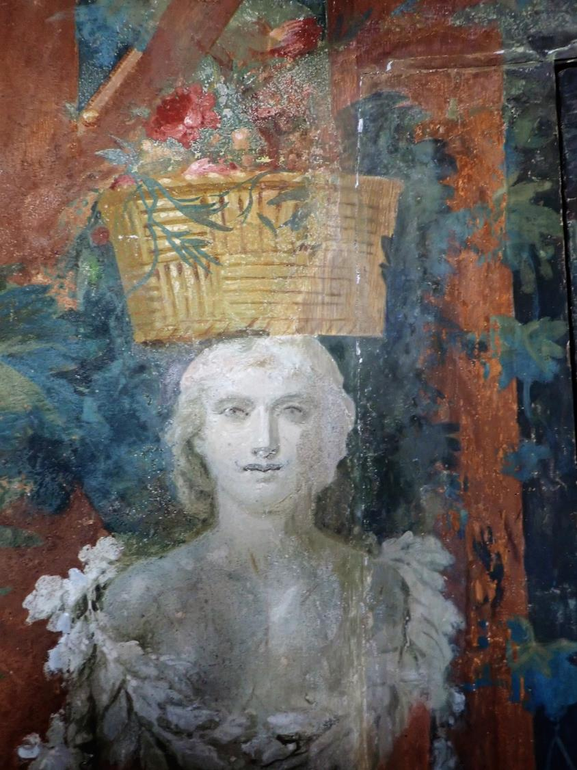
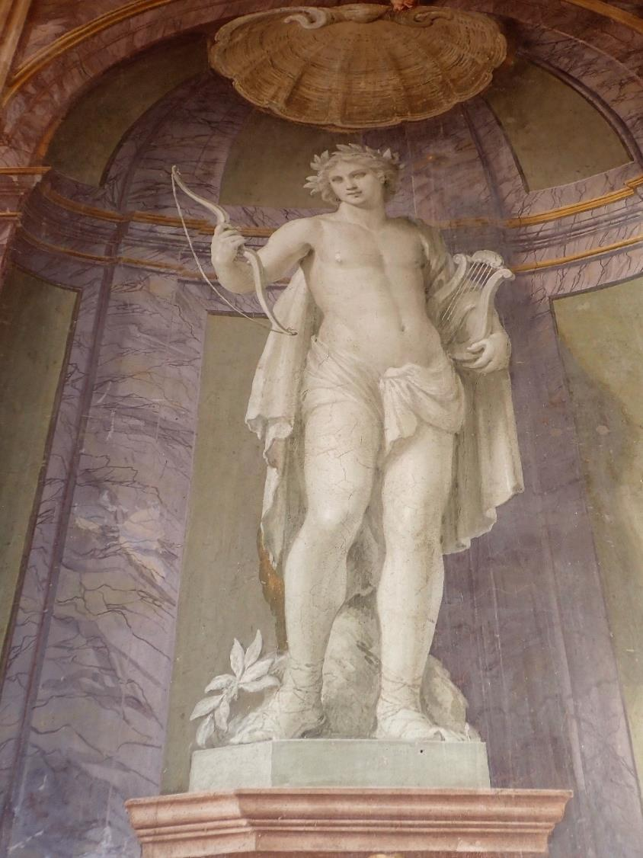

Slide 36
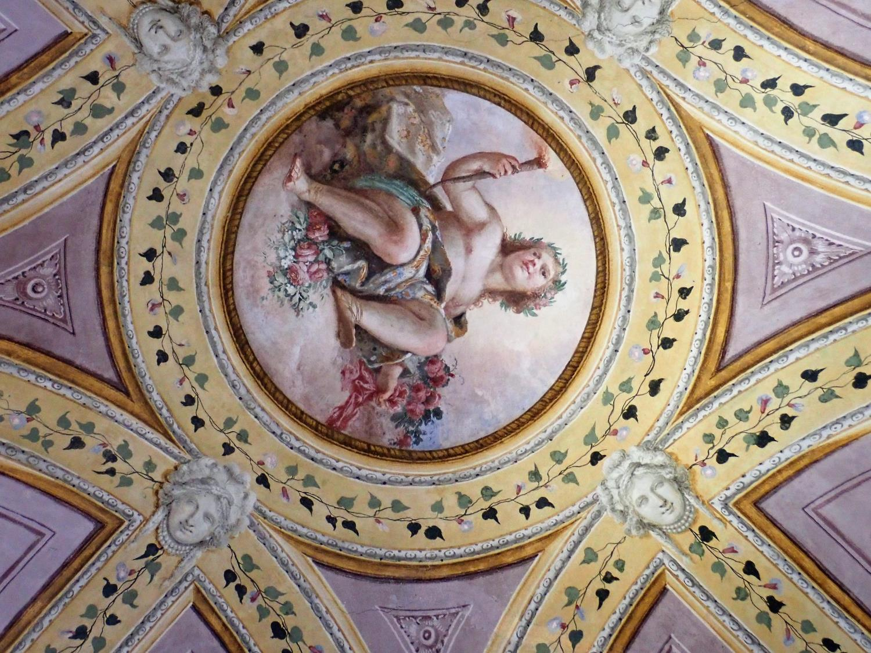
XXXIX corso nazionale di formazione
per insegnanti
“Dal Vesuvio alla penisola sorrentina”
Castellammare di Stabia (Napoli)
Penisola sorrentina
Parco Regionale dei Monti Lattari
Mercoledì 30 ottobre – Domenica 3 novembre 2019

Slide 37
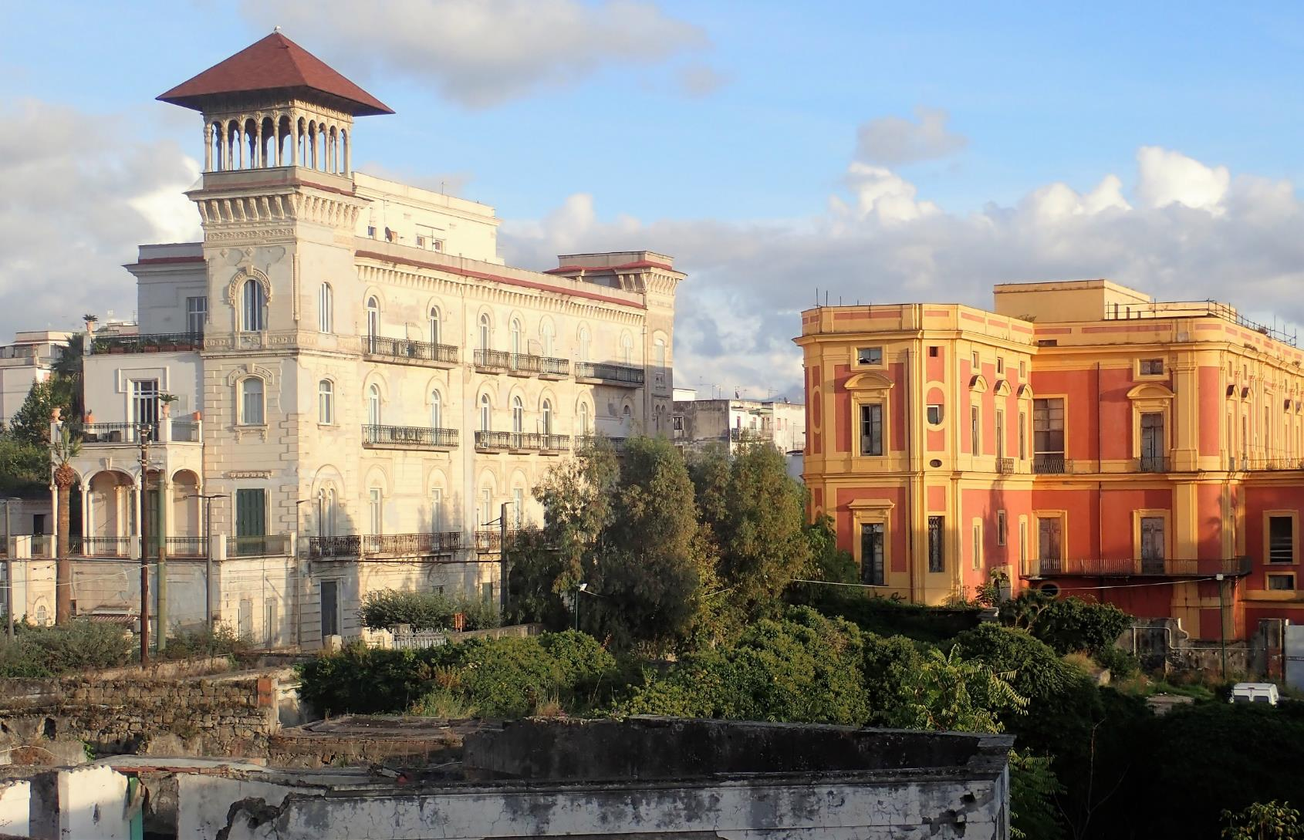

Slide 38
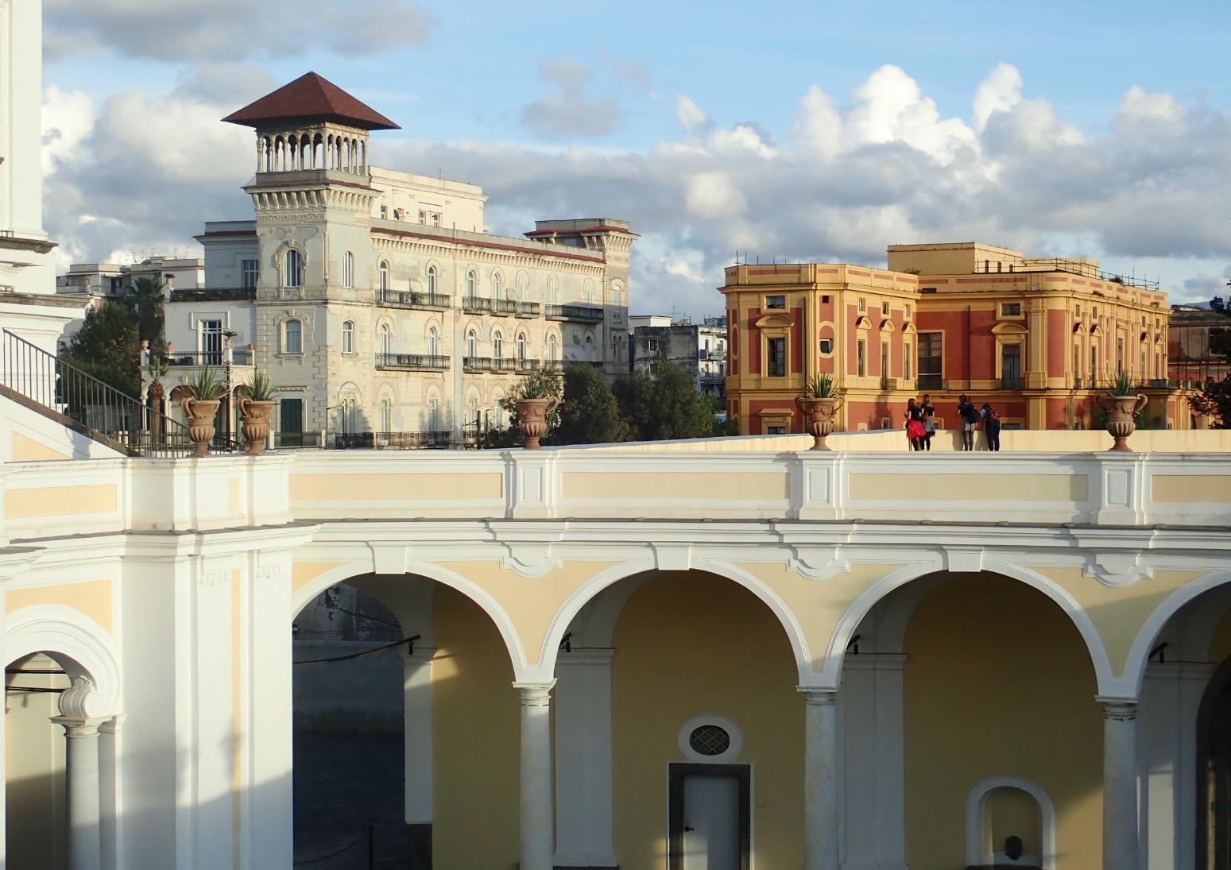
ERCOLANO
Il Miglio d’Oro
Villa Campolieto

Slide 39
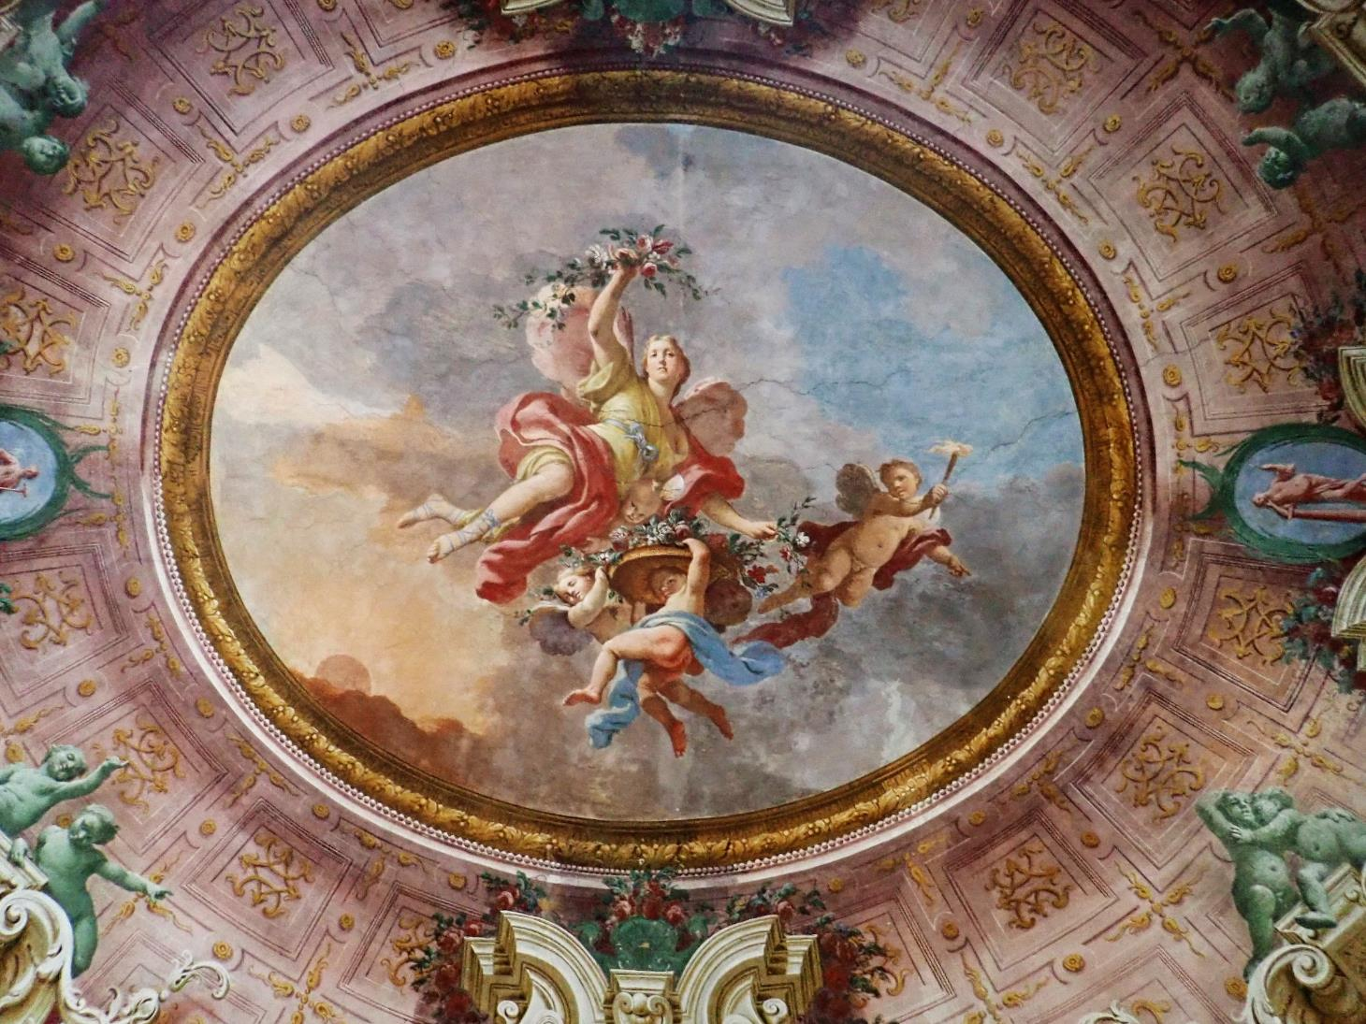

Slide 40
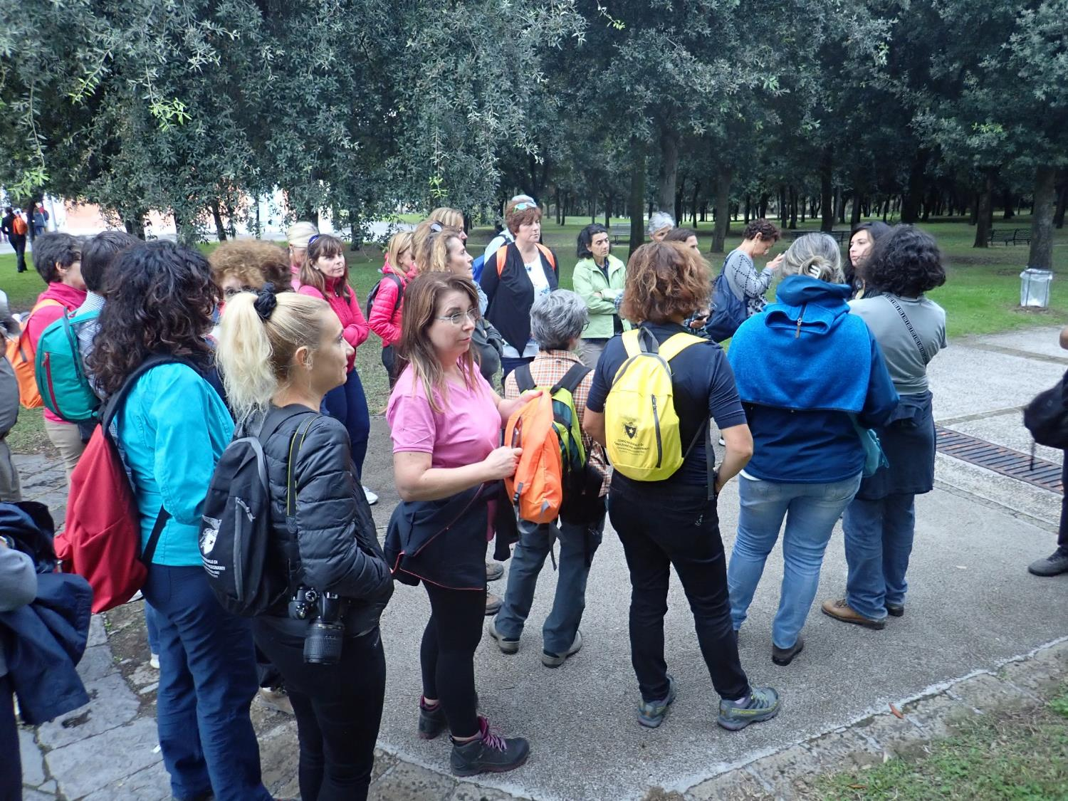
ERCOLANO
Il Miglio d’Oro
Parco sul Mare della Real Villa la Favorita

Slide 41
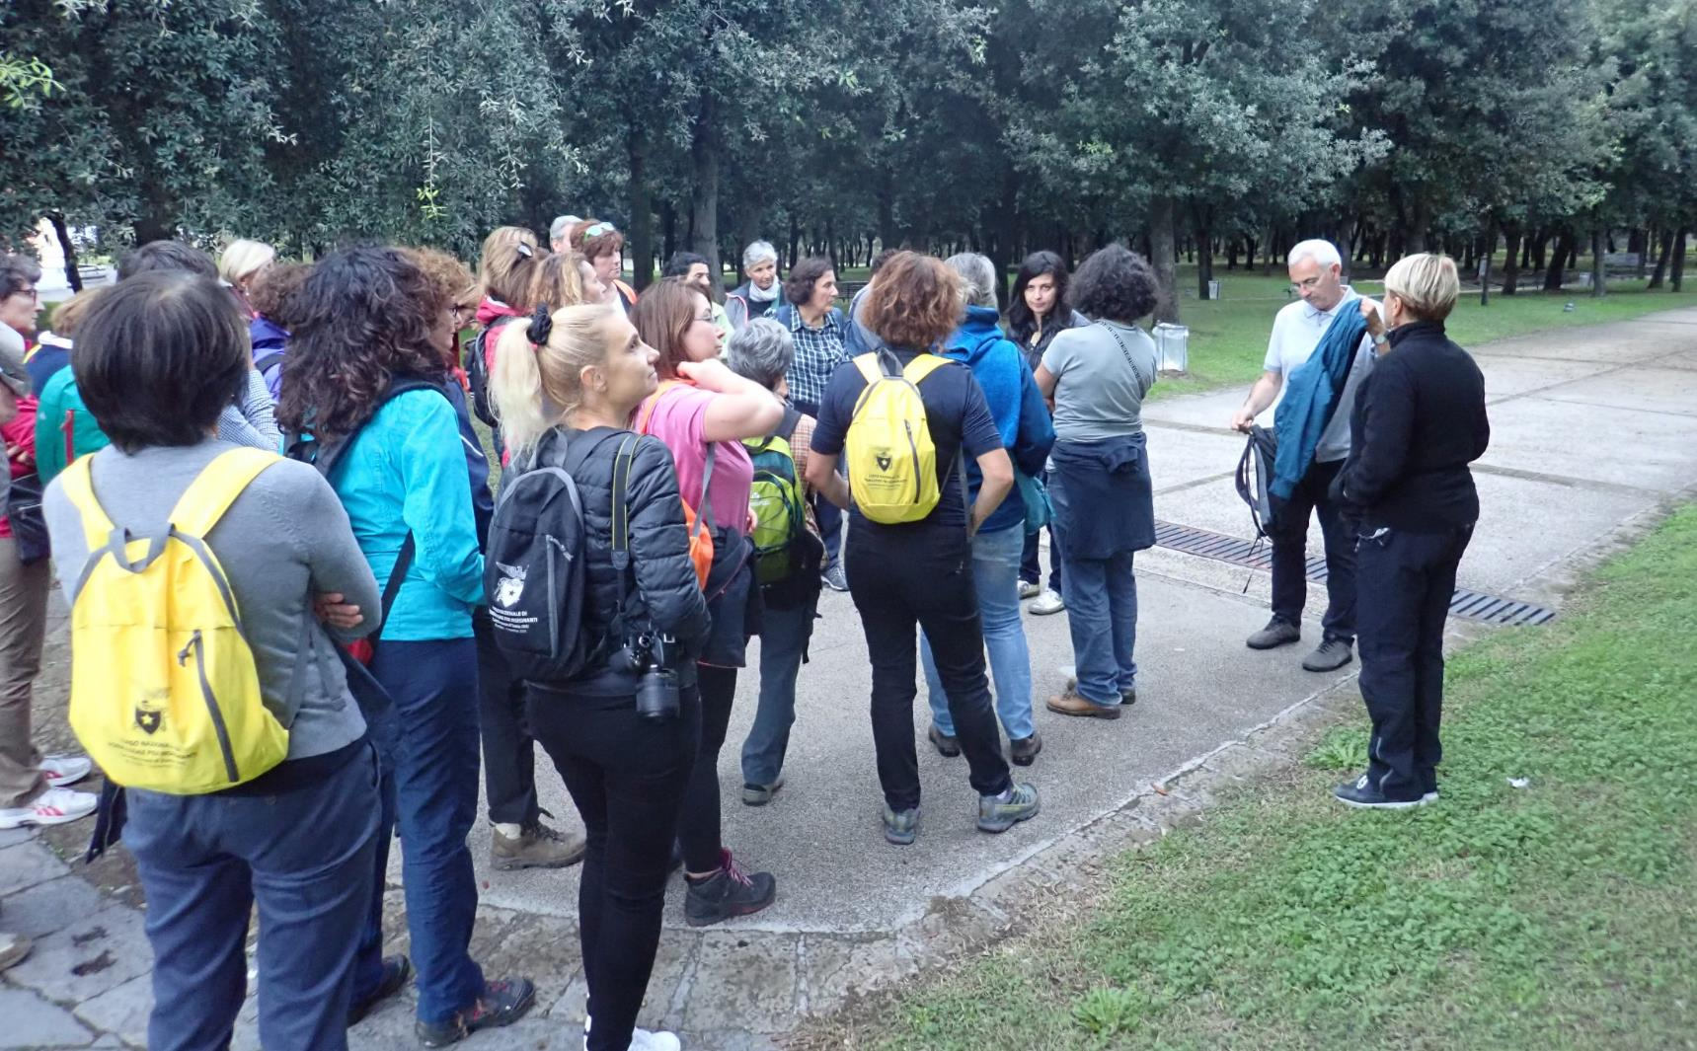

Slide 42
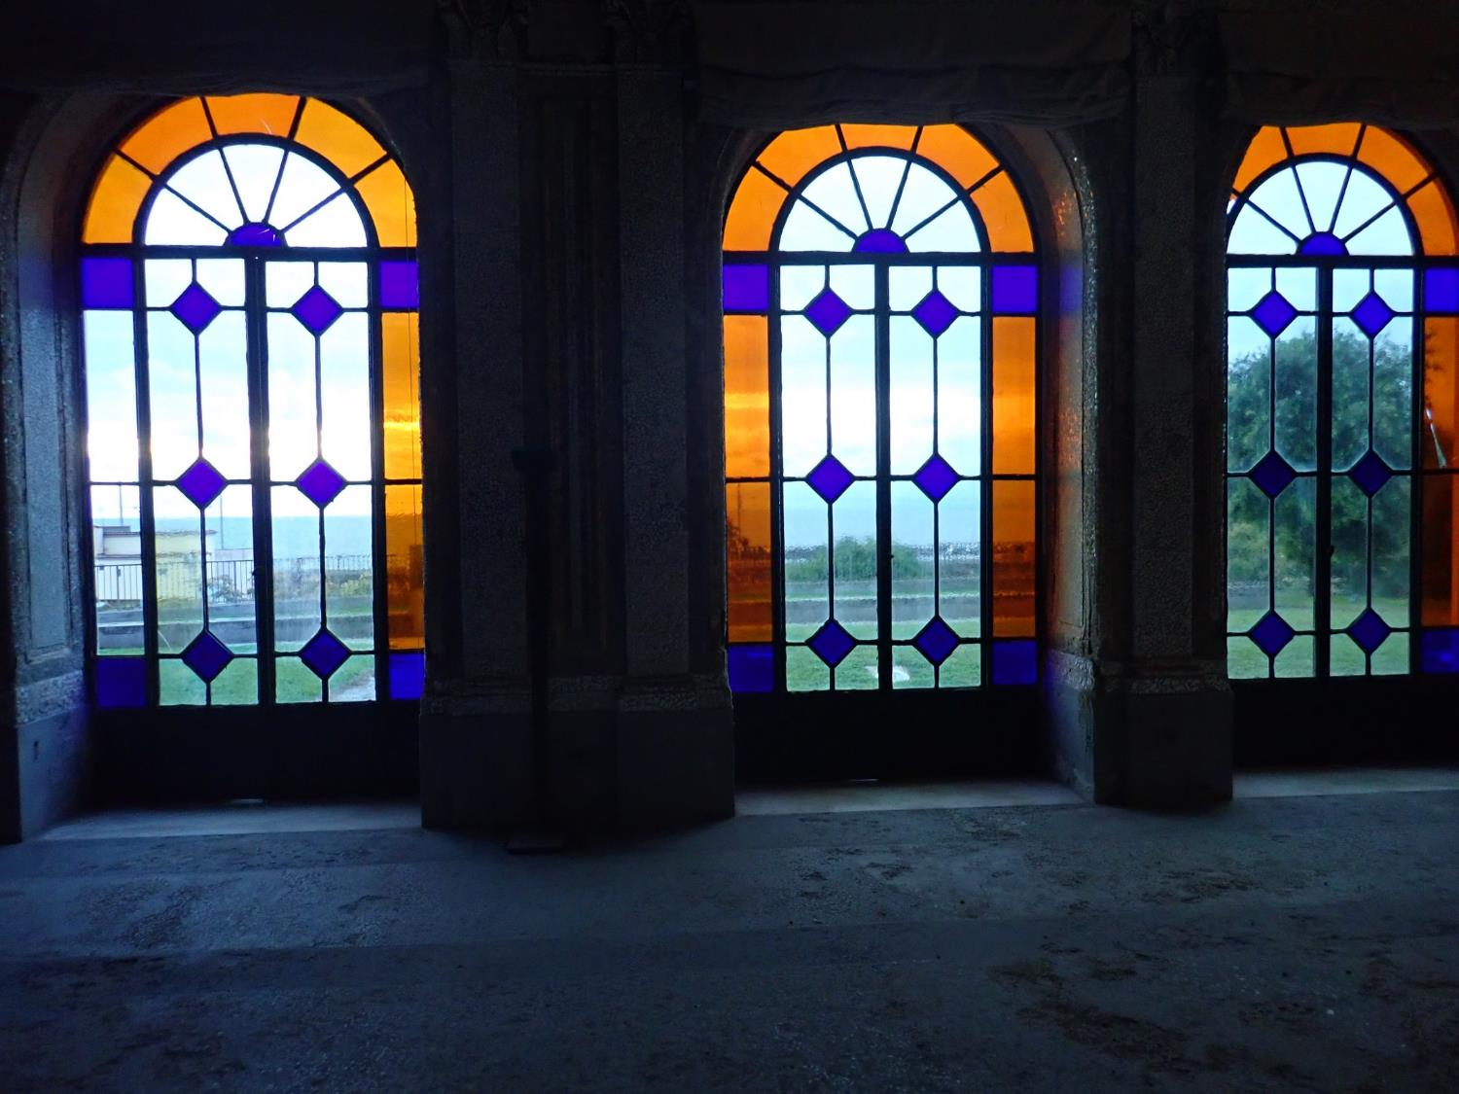
XXXIX corso nazionale di formazione
per insegnanti
“Dal Vesuvio alla penisola sorrentina”
Castellammare di Stabia (Napoli)
Penisola sorrentina
Parco Regionale dei Monti Lattari
Mercoledì 30 ottobre – Domenica 3 novembre 2019

Slide 43
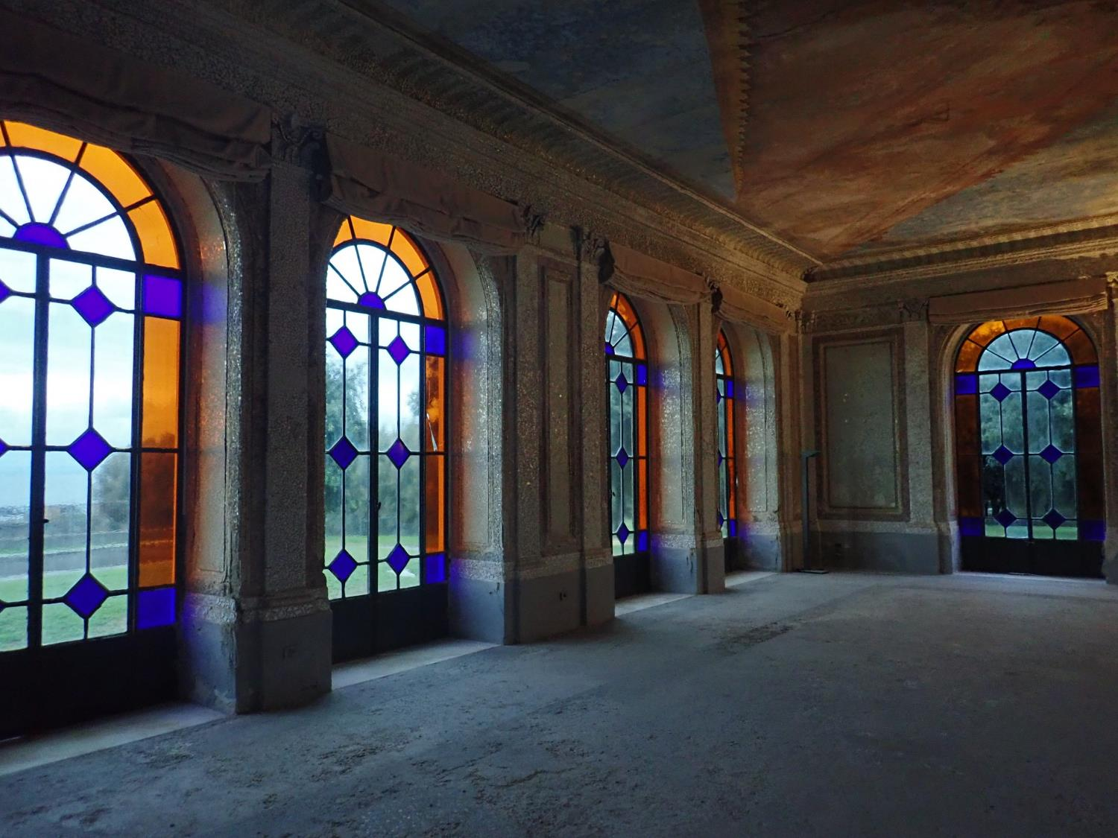
ERCOLANO
Il Miglio d’Oro
Parco sul Mare della Real Villa la Favorita
Palazzina dei Mosaici

Slide 44
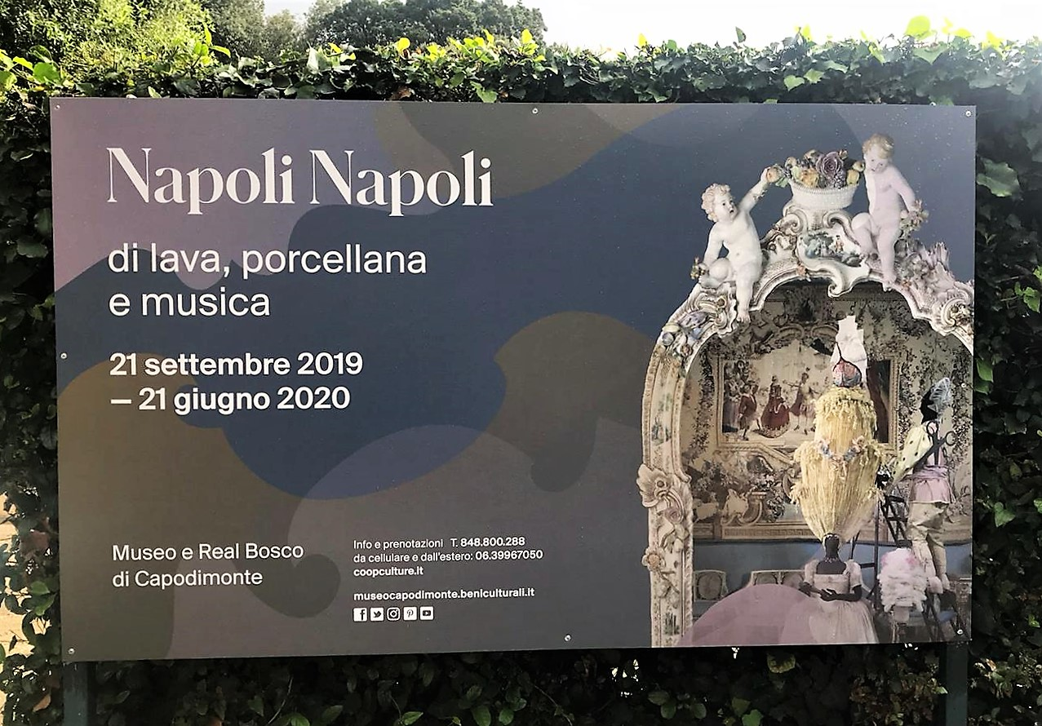
NAPOLI
Museo e Real Bosco di Capodimonte
Visita alle collezioni e alla mostra «Napoli Napoli. Di lava, porcellana e musica»
Photo by Claudio Parlanti

Slide 45



Slide 46



Slide 47

NAPOLI
Museo e Real Bosco di Capodimonte
Visita alle collezioni e alla mostra «Napoli Napoli. Di lava, porcellana e musica»

Slide 48



Slide 49


Slide 50

NAPOLI
Museo e Real Bosco di Capodimonte
Visita alle collezioni e alla mostra «Napoli Napoli. Di lava, porcellana e musica»

Slide 51



Slide 52

NAPOLI
Museo e Real Bosco di Capodimonte
Visita alle collezioni e alla mostra «Napoli Napoli. Di lava, porcellana e musica»

Slide 53


Slide 54


Slide 55

NAPOLI
Museo e Real Bosco di Capodimonte
Visita alle collezioni e alla mostra «Napoli Napoli. Di lava, porcellana e musica»

Slide 56



Slide 57

XXXIX corso nazionale di formazione
per insegnanti
“Dal Vesuvio alla penisola sorrentina”
Castellammare di Stabia (Napoli)
Penisola sorrentina
Parco Regionale dei Monti Lattari
Mercoledì 30 ottobre – Domenica 3 novembre 2019

Slide 58



Slide 59


Slide 60


Slide 61


Slide 62


Slide 63



Slide 64



Slide 65


Slide 66



Slide 67



Slide 68


Slide 69

NAPOLI
Museo e Real Bosco di Capodimonte
Visita alle collezioni e alla mostra «Napoli Napoli. Di lava, porcellana e musica»

Slide 70



Slide 71



Slide 72


Slide 73


Slide 74



Slide 75

NAPOLI
Museo e Real Bosco di Capodimonte
Visita alle collezioni e alla mostra «Napoli Napoli. Di lava, porcellana e musica»

Slide 76


Slide 77



Slide 78



Slide 79




Slide 80


Slide 81



Slide 82



Slide 83

XXXIX corso nazionale di formazione
per insegnanti
“Dal Vesuvio alla penisola sorrentina”
Castellammare di Stabia (Napoli)
Penisola sorrentina
Parco Regionale dei Monti Lattari
Mercoledì 30 ottobre – Domenica 3 novembre 2019

